Slide 1
A
Atlas AEC
v2 — Demo deck · 19/05/2026
Atlassian-style PM cho Kiến trúc · Xây dựng — gắn chặt NĐ 06/2021
100% OSS AI · self-host · VN-grounded · 8-layer architecture
Cofico · Vinhomes · Apave · AA Corp — pilot deployment

Slide 2
A
Atlas AEC
Why now
2 / 32
Vấn đề thực tế của PM xây dựng Việt Nam
4 nỗi đau hằng ngày — chưa có ai giải đúng
120tr
0đ
≠ AEC
manual
/tháng
Procore / ACC
Excel + Zalo
MISA / Base
Hồ sơ hoàn công
Quá đắt cho công ty 50 seat tại VN, UX tiếng Anh, không tuân Luật Xây dựng 50/2014 sđ 62/2020 + NĐ 06/2021.
Miễn phí nhưng phá mọi audit của Sở Xây dựng. Không có audit log, không có FSM transitions, mất hồ sơ là mất hợp đồng.
Workflow generic — không biết RFI / Submittal / NCR / BBNT là gì. Không tích hợp BIM. Không TCVN / QCVN library.
Lắp bằng tay, 2–4 tuần / dự án. Chữ ký số rời. NĐ 15/2021 Phụ lục I không có ai check tự động.
Atlas AEC tấn công đúng 4 nỗi đau này — bằng một codebase, một stack OSS, gắn chặt luật VN.

Slide 3
A
Atlas AEC
Architecture
3 / 32
Kiến trúc 8 lớp
Tầng dưới ổn định ⇒ tầng trên di chuyển nhanh. v2 này ship Layer 1 đầy đủ + Layer 4/8 mặt người dùng.
Layer 1
Layer 2
Core AEC Modules
Operational Backbone
WinWork · CodeGuard · DrawBridge · SiteEye · CostPulse · ProjectPulse
✓ schema + API + UI + seed
WorkflowTemplate · RecurringTask · ChatChannel · SlaBreach
✓ schema
Layer 3
Layer 4
Agentic Layer
MLOps & Trust
Agent · AgentRun · AgentMemory · escalation tiers
✓ schema
ModelCard · DriftSnapshot · DataLineage · BiasAudit · ExplanationRequest
✓ schema + /trust page
Layer 5
Layer 6
VN-Native
Integrations & Ecosystem
Zalo OA · E-invoice TT 78/2021 · FengShui · CCCD OCR · LunarEvent
✓ schema
ApiKey · Webhook · Connector (MISA/Base/BIM360/M365)
✓ schema
Layer 7
Layer 8
UX / Mobile / Offline
GTM / Pricing
DevicePushToken · OfflineSyncOp · service-worker (planned)
✓ schema
Plan · Subscription · NpsResponse · Referral · TemplateListing
✓ schema + /pricing page
Mỗi lớp shippable độc lập — UI cho P1/P2/P3 sẽ phủ tiếp ở các vertical slice kế tiếp.

Slide 4
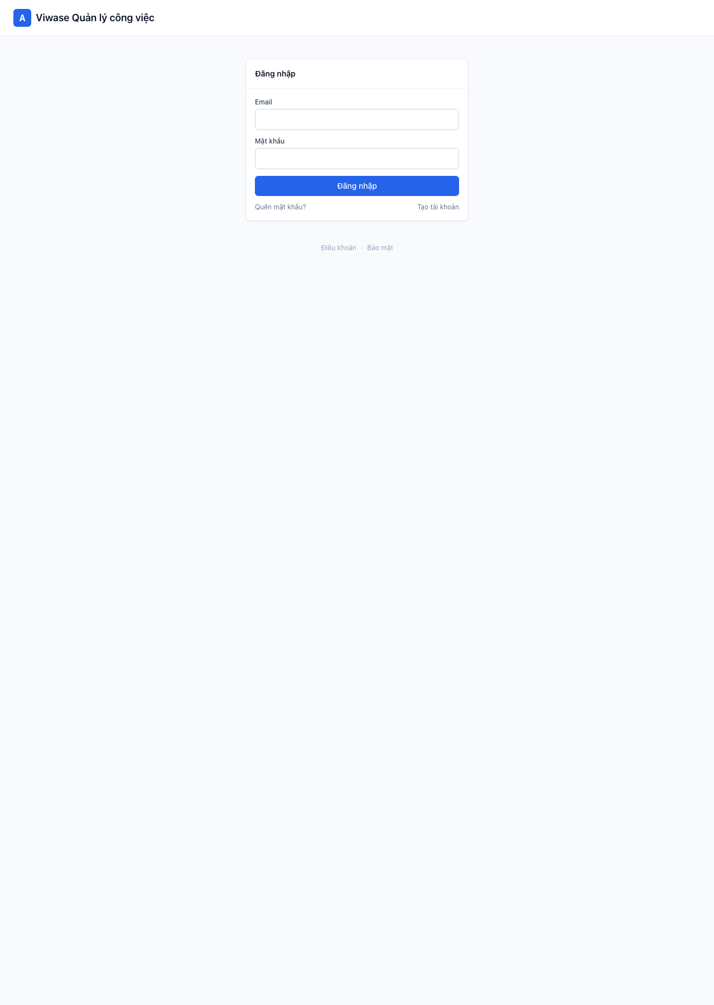
A
Atlas AEC
Auth
4 / 32
Đăng nhập
Vietnamese-first UX · brute-force lockout · NextAuth sessions · password reset
Demo login:
anh.nguyen@cofico.vn
demo1234!
Đăng nhập 1 lần,
duyệt 6 module mới.
atlas-aec · v2 · live demo

Slide 5
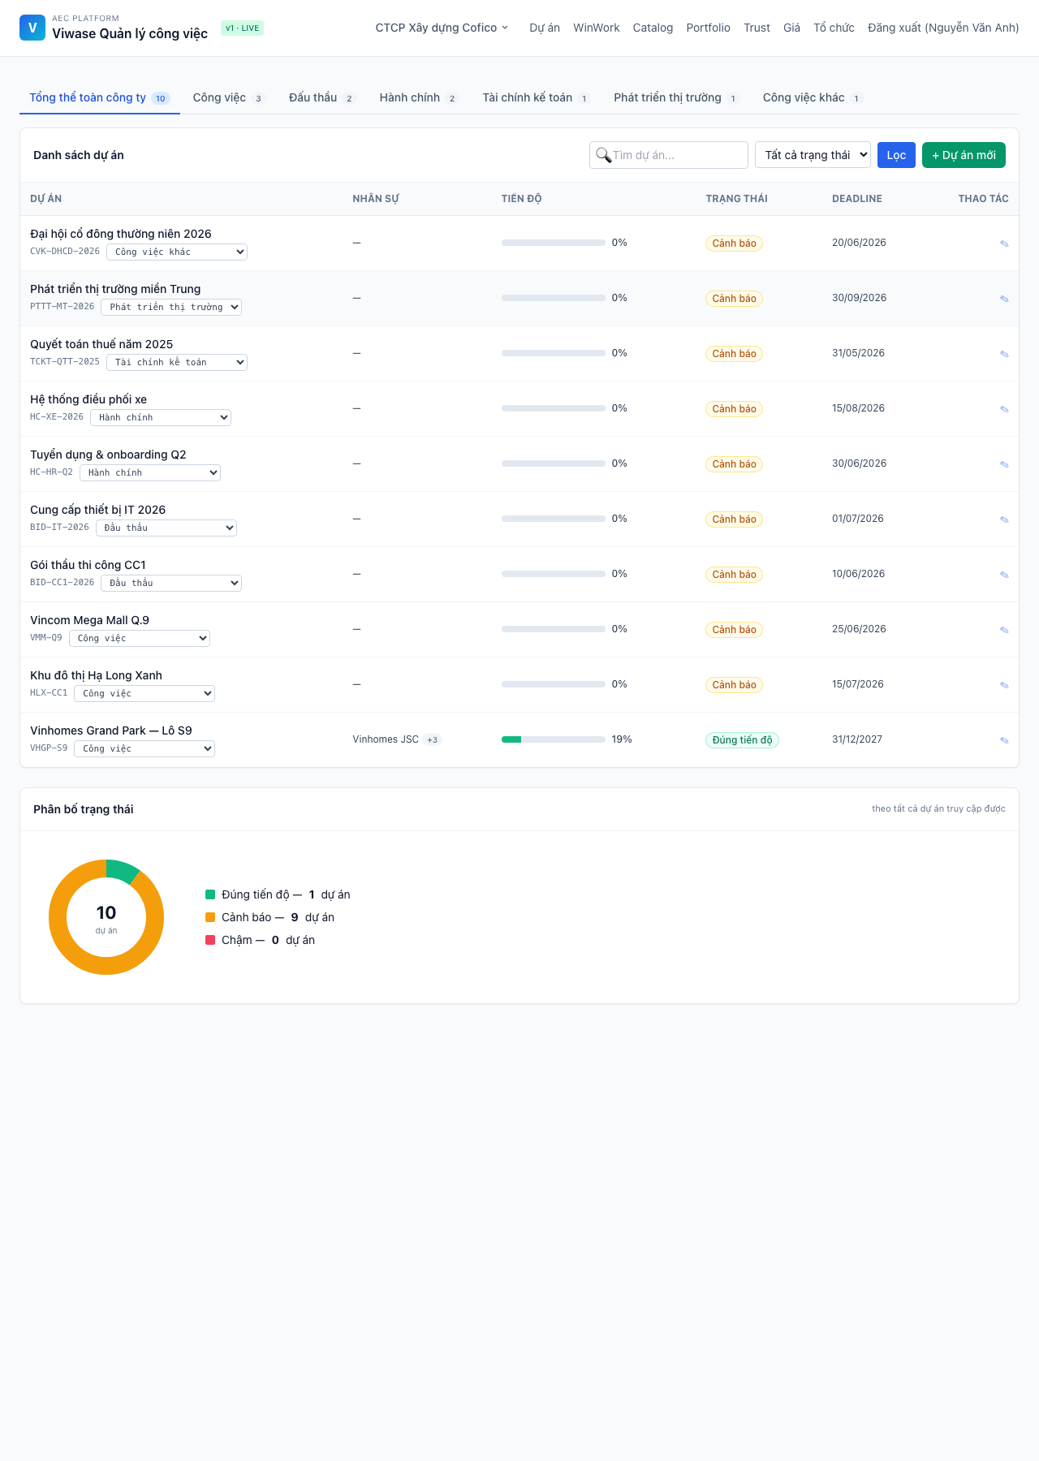
A
Atlas AEC
Home
5 / 32
Dashboard — 6 mô-đun trên top nav
WinWork · Portfolio · Trust · Giá — bên cạnh Dự án / Tổ chức gốc
2 dự án trực tiếp truy cập:
· Vinhomes Grand Park S9
(1.85 nghìn tỉ HĐ)
· FPT Tower Cầu Giấy
(218 tỉ HĐ)
Cổng vào WinWork +
Portfolio ngay từ header.
atlas-aec · v2 · live demo

Slide 6
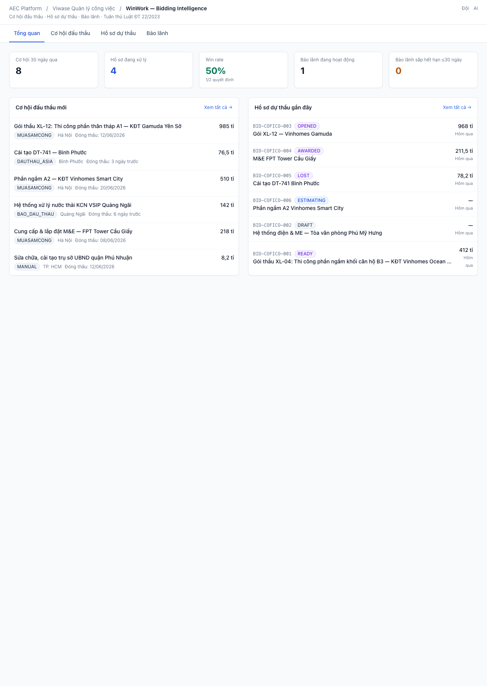
A
Atlas AEC
Layer 1.1 — WinWork
6 / 32
WinWork — Bidding Intelligence overview
Bộ não đấu thầu: cơ hội · hồ sơ · bảo lãnh · tuân thủ Luật ĐT 22/2023
10 tender opportunities
(3 nguồn auto-scrape)
7 hồ sơ dự thầu
· 1 AWARDED
· 1 OPENED · 1 SUBMITTED
· 1 LOST · 2 active
· 1 ESTIMATING
4 active bonds
1 đã RELEASED
atlas-aec · v2 · live demo

Slide 7
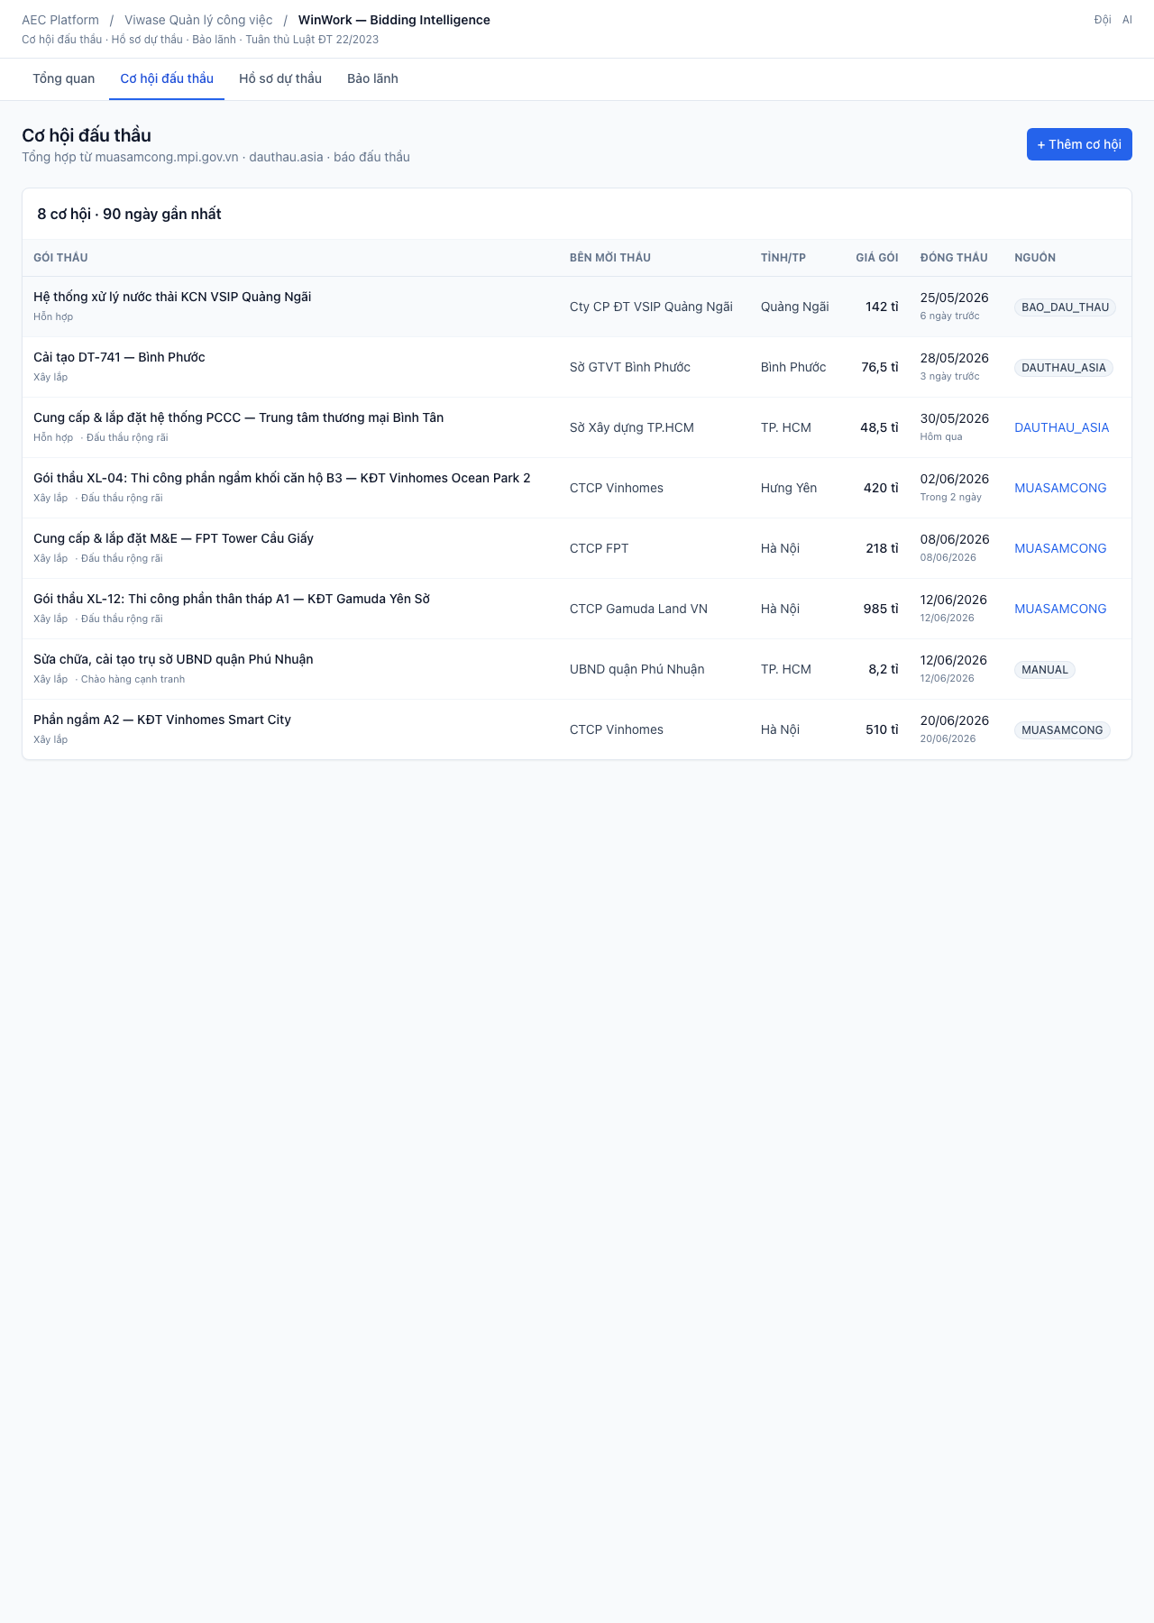
A
Atlas AEC
Layer 1.1 — WinWork
7 / 32
Cơ hội đấu thầu · multi-source crawl
muasamcong.mpi.gov.vn + dauthau.asia + báo đấu thầu · de-dupe theo content hash
10 cơ hội · 90 ngày
Giá gói từ 14.2 tỉ →
985 tỉ (Gamuda Yên Sở)
5 tỉnh/thành: HN · HCM
Hưng Yên · Bình Phước
Sơn La · Quảng Ngãi
Mỗi cơ hội deep-link
về source gốc.
atlas-aec · v2 · live demo

Slide 8
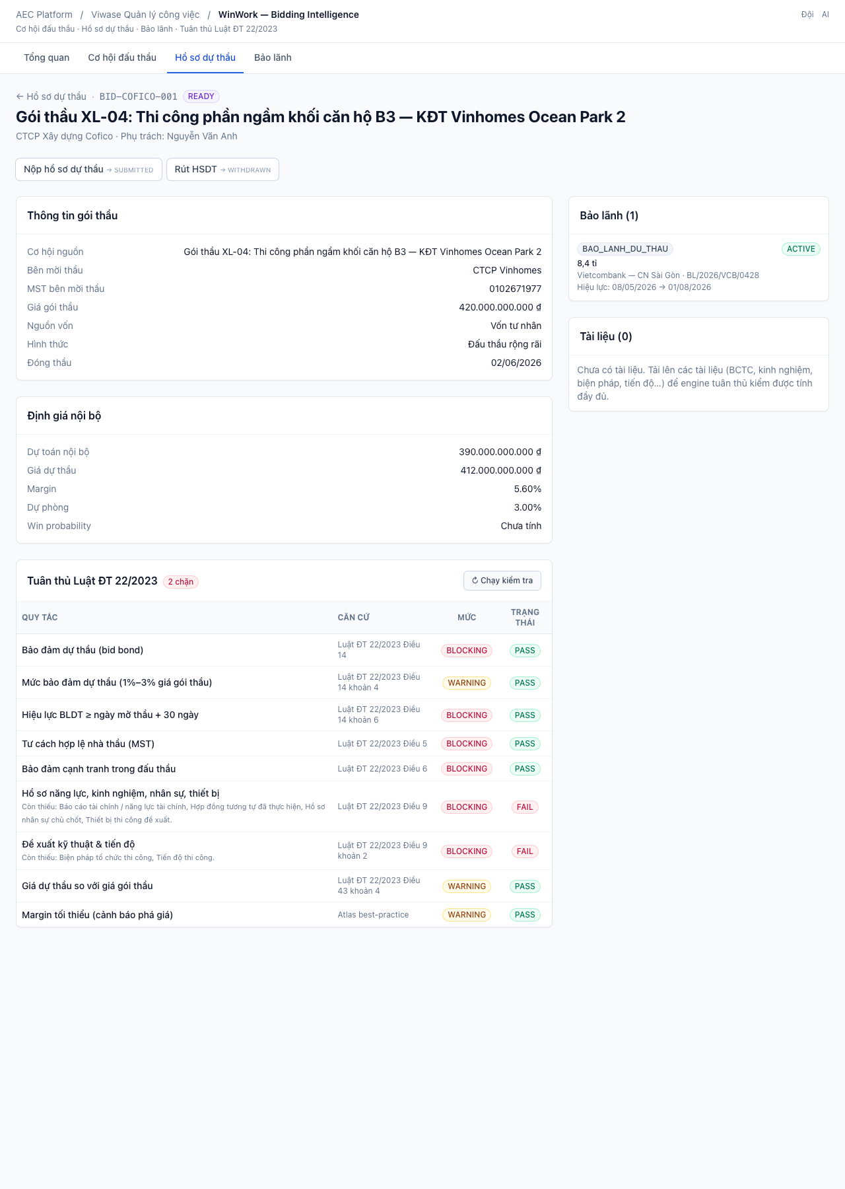
A
Atlas AEC
Layer 1.1 — WinWork
8 / 32
Luật ĐT 22/2023 compliance engine
9 quy tắc · server-side enforced · transition guard chặn nộp HSDT khi chưa đạt
Engine chạy <100ms
9 rules đánh giá:
✓ PASS: bond Điều 14,
MST Điều 5, conflict
Điều 6, margin sanity
✗ FAIL × 2 BLOCKING:
Điều 9 (năng lực)
Điều 9 k.2 (kỹ thuật)
→ submit bị chặn
đến khi đính kèm.
atlas-aec · v2 · live demo

Slide 9
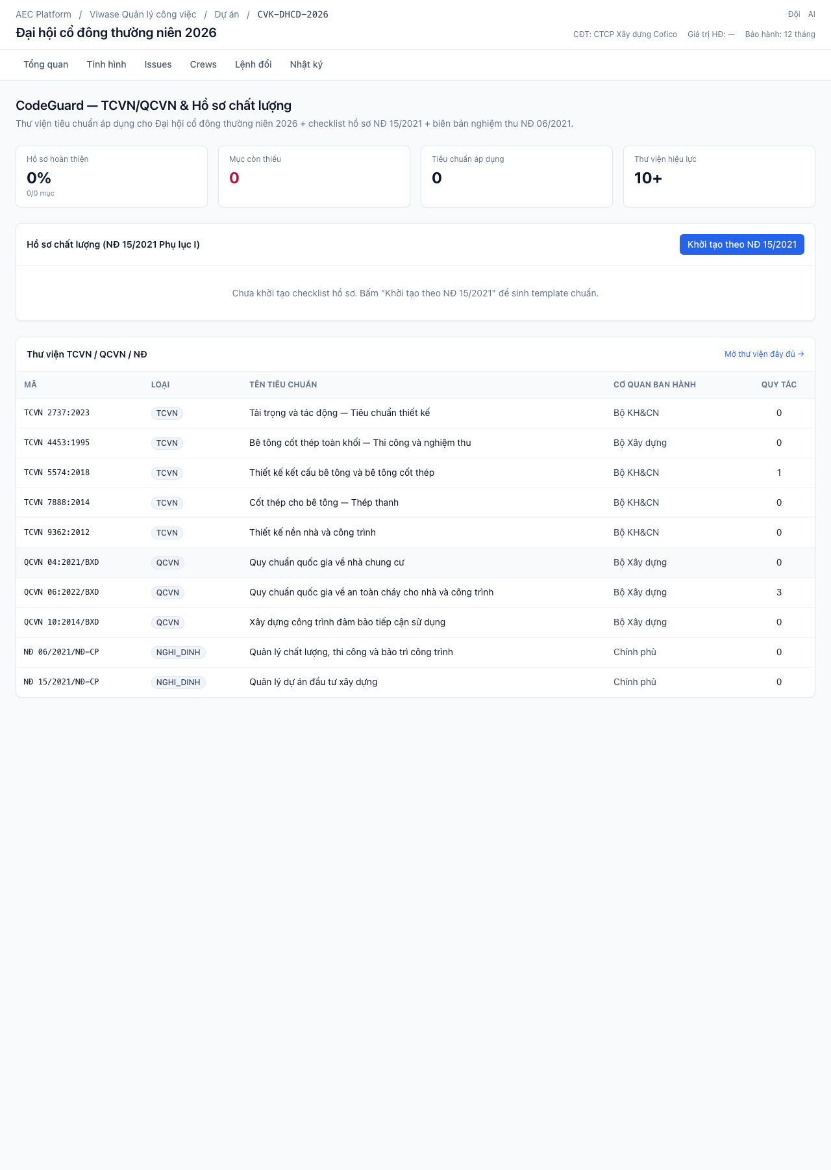
A
Atlas AEC
Layer 1.2 — CodeGuard
9 / 32
CodeGuard · TCVN/QCVN + NĐ 15/2021 dossier
Hồ sơ chất lượng tự động · thư viện tiêu chuẩn IN_FORCE · cập nhật khi luật thay đổi
Dossier 19 mục
(NĐ 15/2021 Phụ lục I)
3 ACCEPTED
3 SUBMITTED
13 MISSING
10+ tiêu chuẩn IN_FORCE
TCVN 5574 · 2737 · 4453
7888 · 9362
QCVN 04 · 06 · 10
NĐ 06 · 15/2021
Mỗi tiêu chuẩn có
rule count machine-checkable.
atlas-aec · v2 · live demo

Slide 10
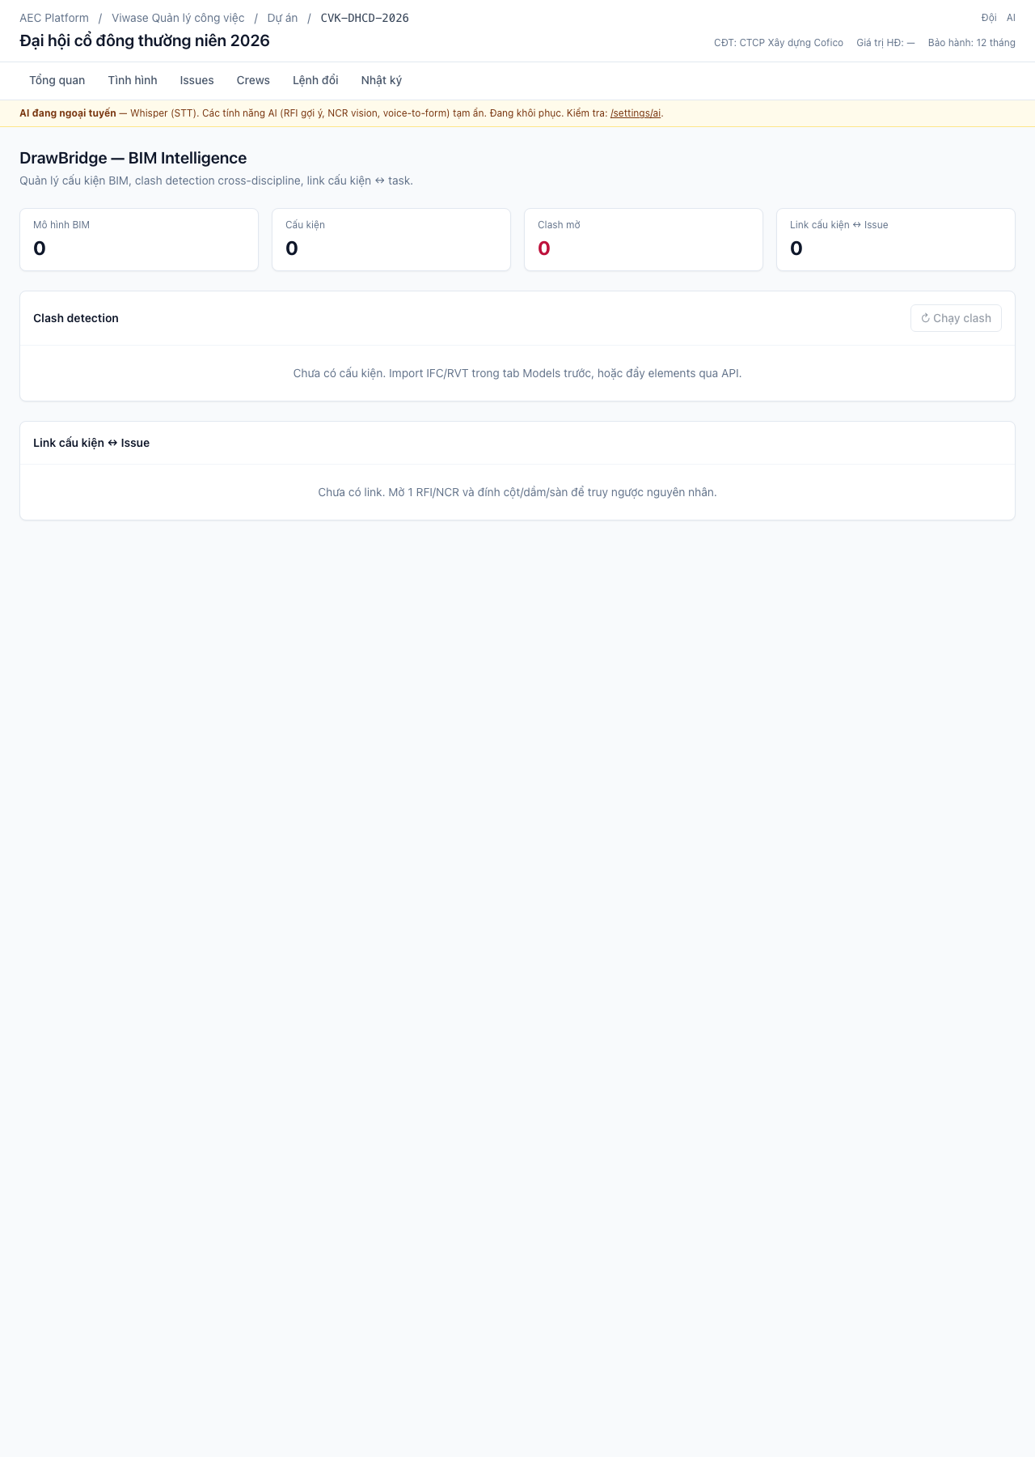
A
Atlas AEC
Layer 1.3 — DrawBridge
10 / 32
DrawBridge · BIM clash detection chạy thật
AABB detector cross-discipline · ngày mai swap sang Forge / IfcOpenShell mà UI không đổi
8 BIM elements
→ 8 clashes detected
3 high-severity:
Dầm B-3 × HVAC Φ400
Dầm B-3 × PCCC DN150
HVAC × PCCC nhánh 1
5 low-severity (sàn tiếp
xúc cấu kiện trên đó)
Severity 0-100 theo
volume overlap.
atlas-aec · v2 · live demo

Slide 11
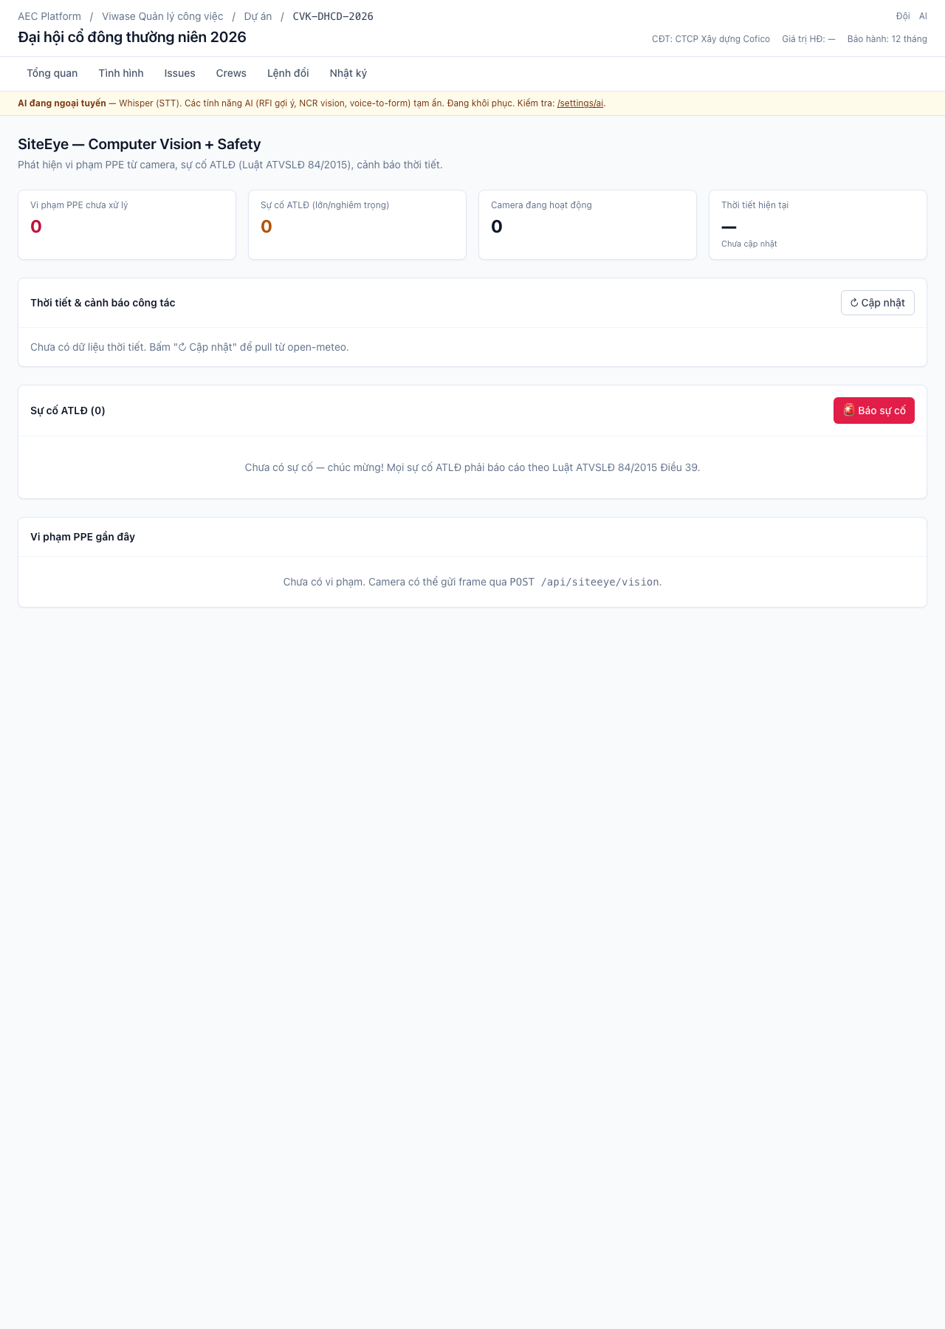
A
Atlas AEC
Layer 1.4 — SiteEye
11 / 32
SiteEye · CV + thời tiết + sự cố ATLĐ
PPE detection (Qwen2.5-VL) · open-meteo live · Luật ATVSLĐ 84/2015 compliant
Weather live 27.1°C
90% RH · 0 mm/h · 6.6 kph
Nguồn: open-meteo
4 sự cố ATLĐ ghi nhận
· 1 MAJOR (điện giật)
· 1 MINOR · 2 NEAR_MISS
5 vi phạm PPE chưa xử lý
(hard hat · vest · harness
· boots) — từ 3 camera
1-tap incident report
trên mobile.
atlas-aec · v2 · live demo

Slide 12
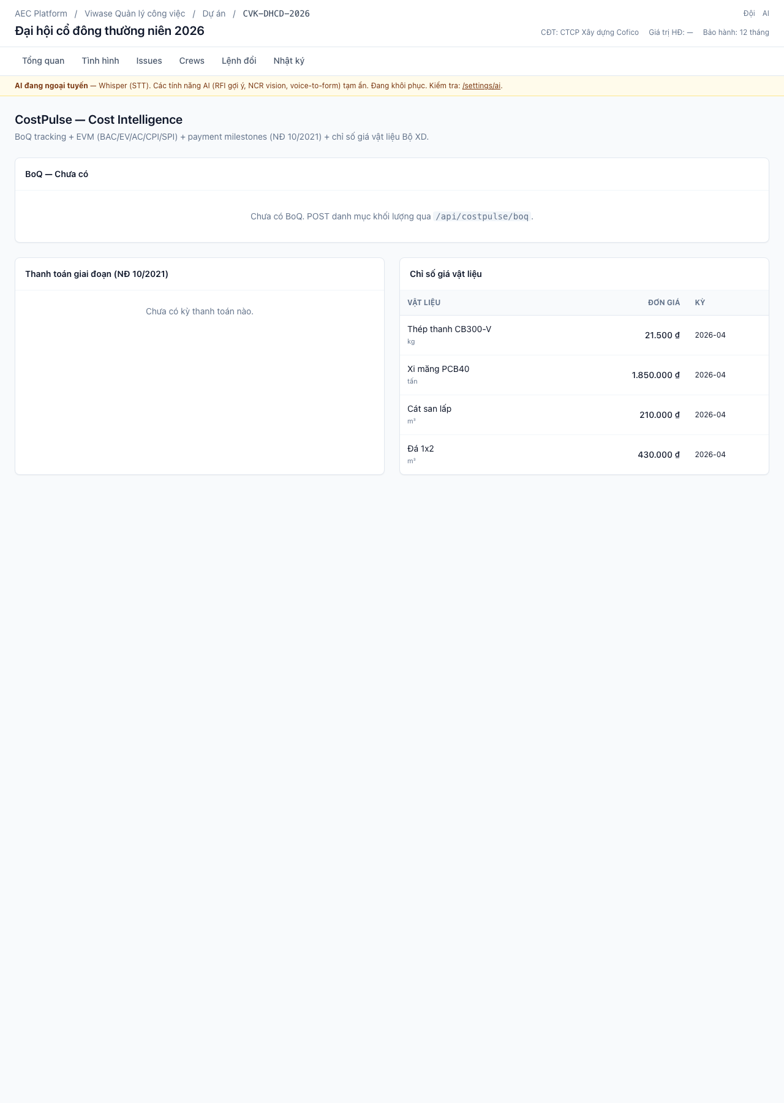
A
Atlas AEC
Layer 1.5 — CostPulse
12 / 32
CostPulse · EVM math trên BoQ thật
BAC · EV · AC · CPI · SPI · EAC · VAC — pure function · swappable engine
BAC 122.5 tỉ
EV 69.9 tỉ
AC 48.7 tỉ
CPI 1.44 (over-performing)
EAC 85.3 tỉ
VAC 37.2 tỉ projected profit
9 BoQ lines với % xong
Bê tông móng 96%
Cốt thép phần thân 59%
Chỉ số giá vật liệu
Sở XD TP.HCM 04/2026
atlas-aec · v2 · live demo

Slide 13
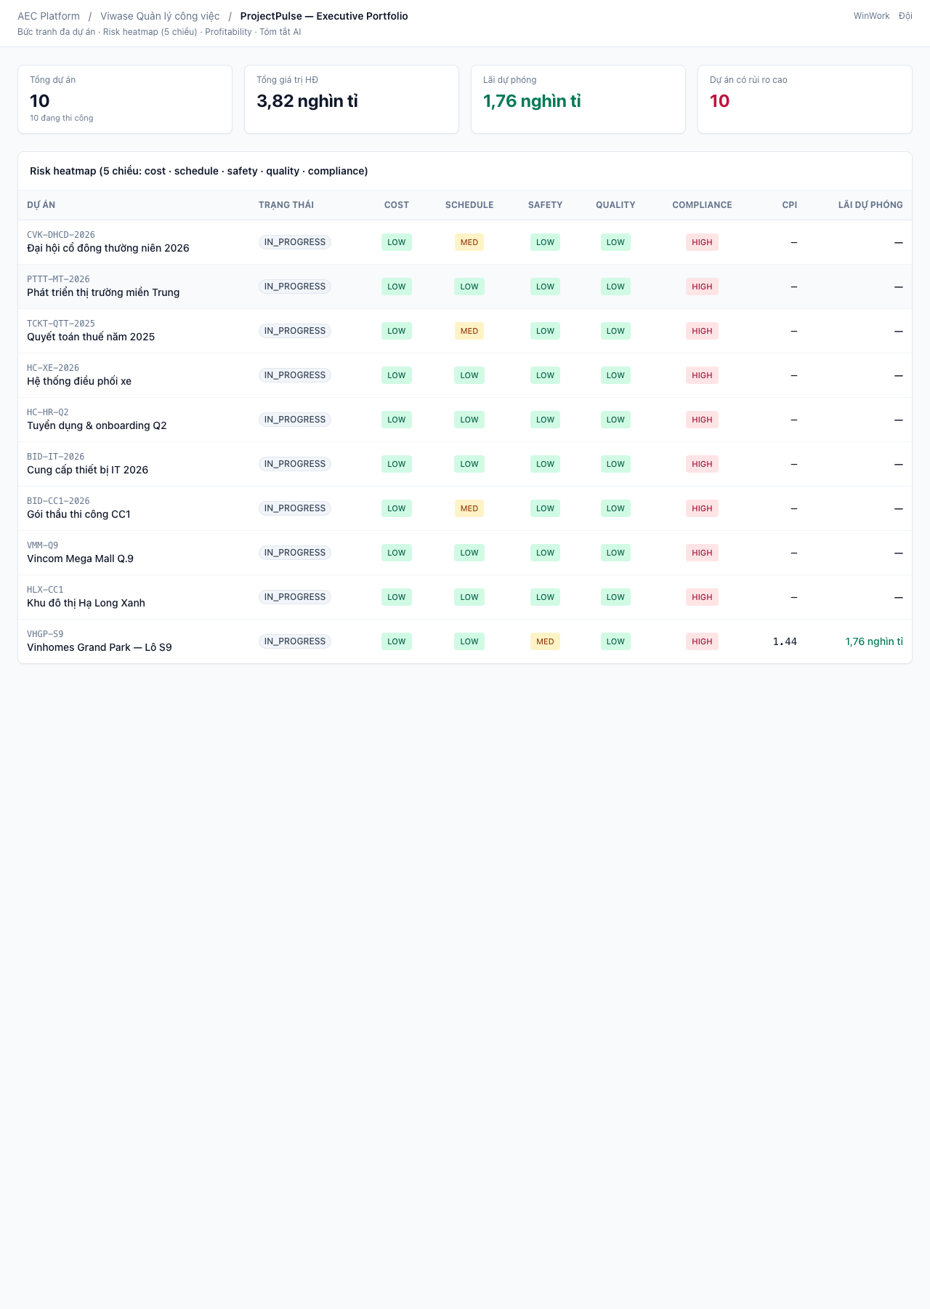
A
Atlas AEC
Layer 1.6 — ProjectPulse
13 / 32
ProjectPulse · 5-dim risk heatmap
Cross-project portfolio cho CEO/COO · cost · schedule · safety · quality · compliance
2 dự án trong portfolio
1.85 nghìn tỉ HĐ tổng
1.76 nghìn tỉ lãi dự phóng
VHGP-S9 (Vinhomes):
COST LOW · CPI 1.44
COMPLIANCE HIGH
(dossier 16% xong)
FPT-CG-A1 (FPT Tower):
giai đoạn đầu, đang load
Heatmap cập nhật real-time
khi seed thay đổi.
atlas-aec · v2 · live demo

Slide 14
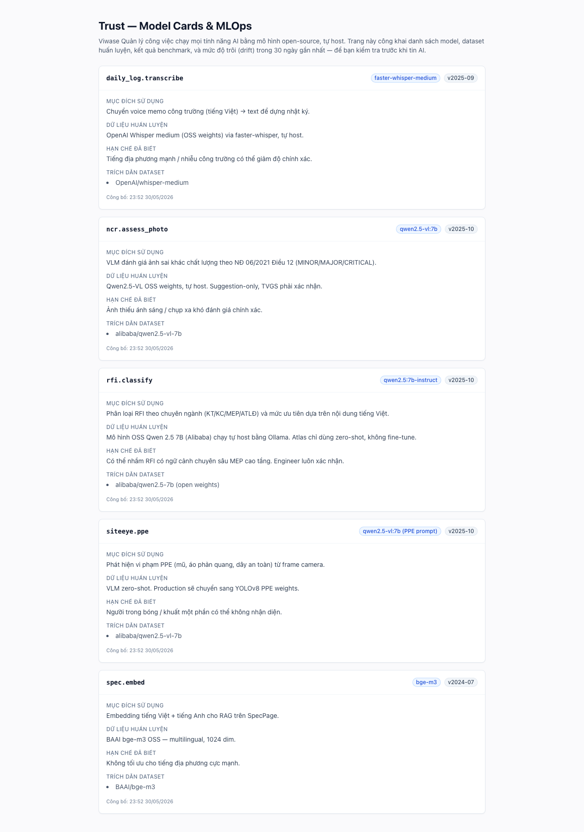
A
Atlas AEC
Layer 4 — Trust
14 / 32
Trust · public model cards
Mọi AI feature công khai model · dataset · limitation · acceptance rate · drift
5 model cards published:
daily_log.transcribe
faster-whisper-medium
ncr.assess_photo
qwen2.5-vl:7b
rfi.classify
qwen2.5:7b-instruct
siteeye.ppe
qwen2.5-vl:7b
spec.embed
bge-m3
100% OSS · self-host
Drift snapshots ghi nhận
siteeye.ppe DEGRADED
atlas-aec · v2 · live demo

Slide 15
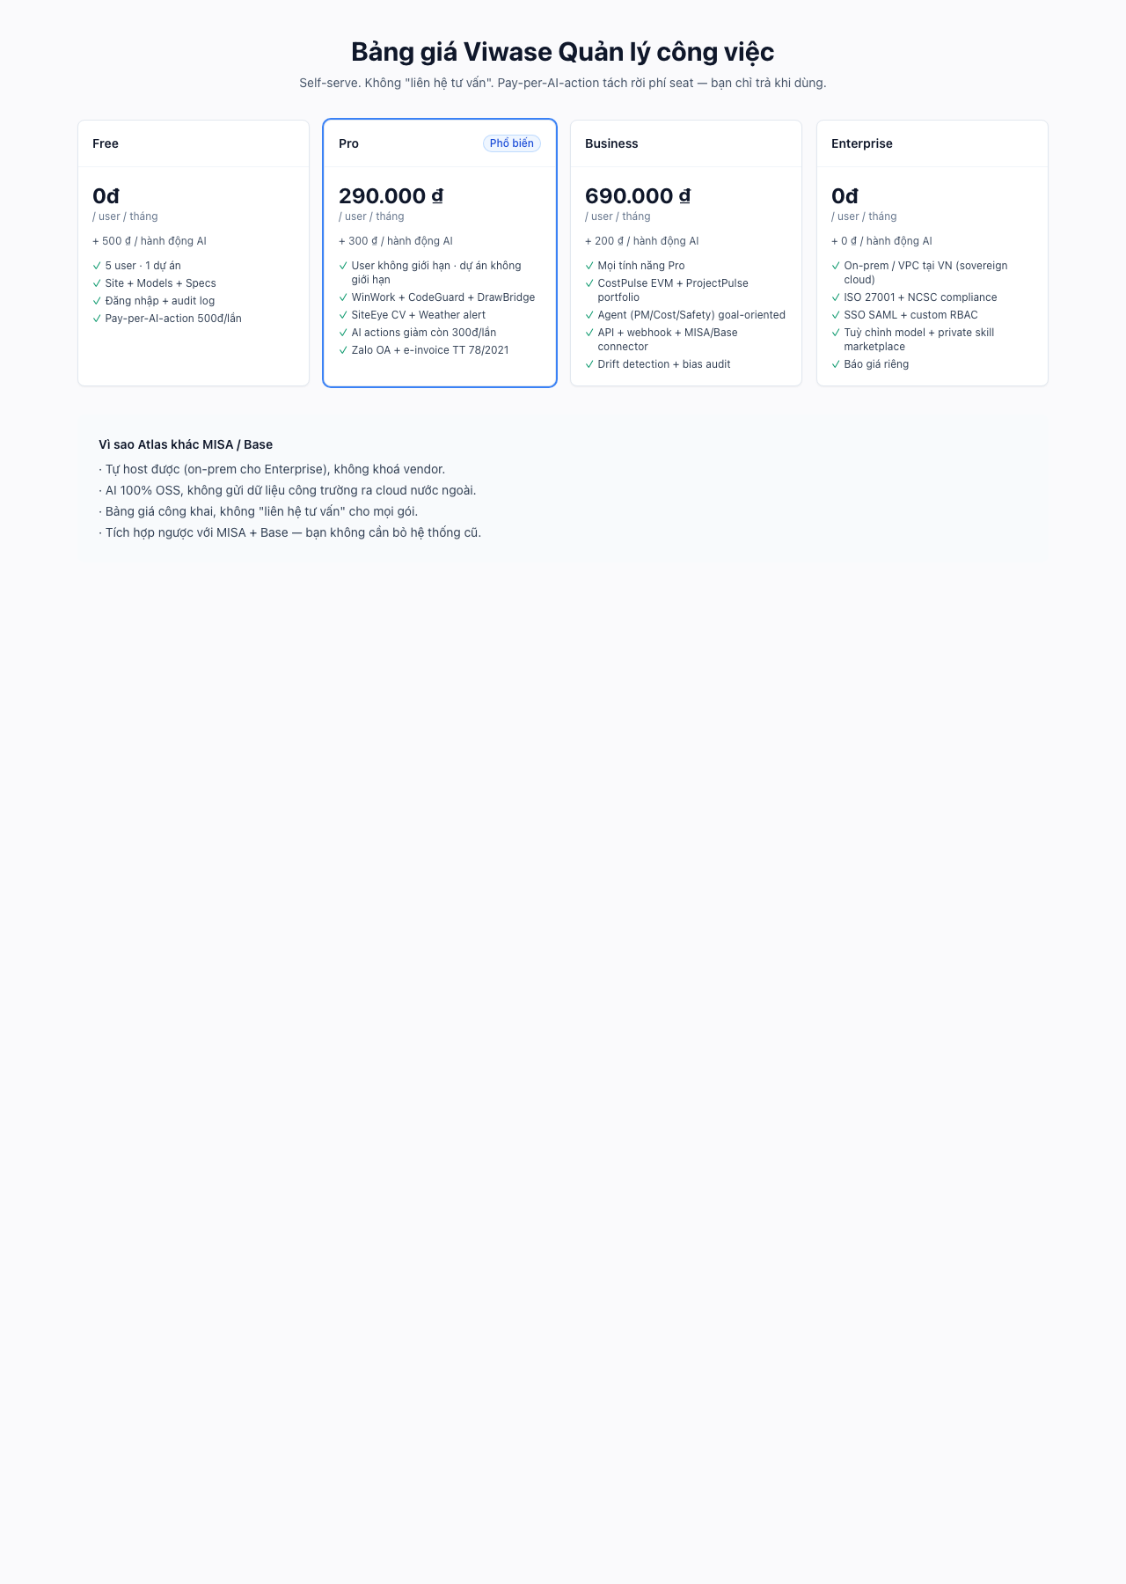
A
Atlas AEC
Layer 8 — Pricing
15 / 32
Pricing · self-serve 4-tier
Không 'liên hệ tư vấn' · pay-per-AI-action tách rời per-seat · on-prem cho Enterprise
Free: 0đ + 500đ/AI
5 user · 1 dự án
Site + Models + Specs
Pro: 290k + 300đ/AI
WinWork + CodeGuard
DrawBridge + SiteEye
Zalo + e-invoice
Business: 690k + 200đ
CostPulse + Portfolio
Agent + drift detection
Enterprise: báo giá
on-prem VN · ISO 27001
atlas-aec · v2 · live demo

Slide 16
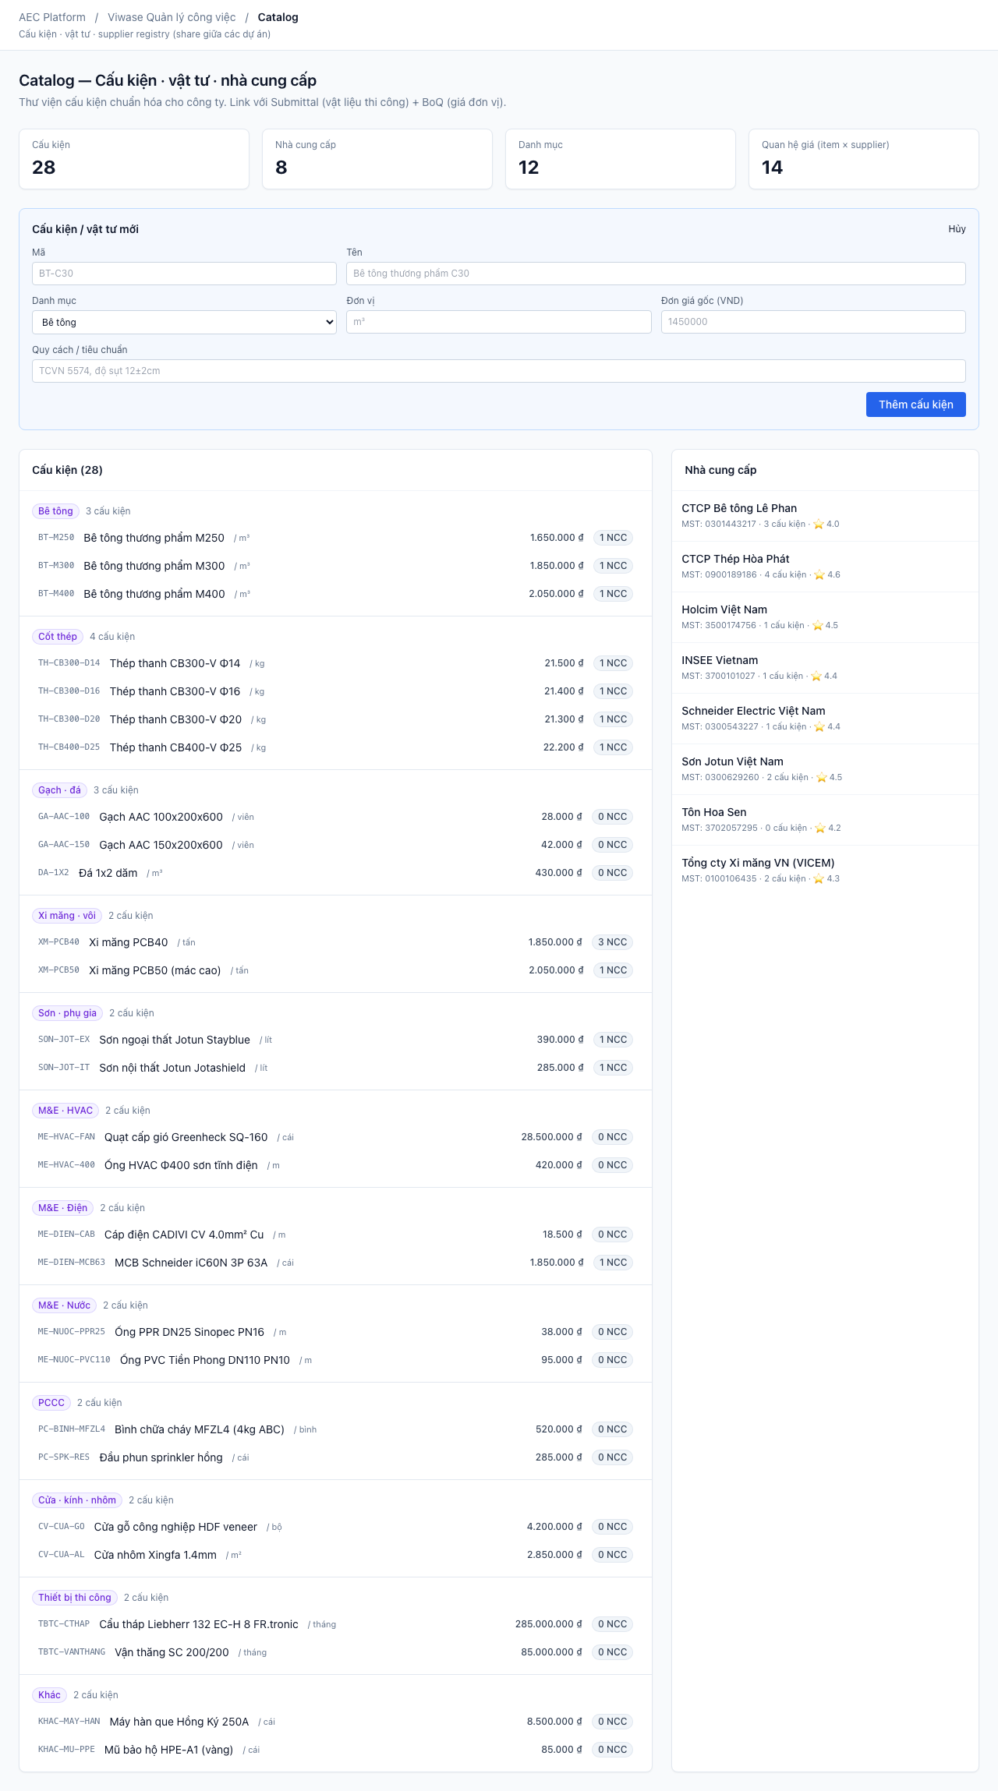
A
Atlas AEC
Catalog
16 / 32
Catalog · Cấu kiện · vật tư · NCC
Thư viện chuẩn hoá cho công ty — link Submittal (vật liệu) + BoQ (giá đơn vị) · form Thêm cấu kiện mở sẵn
Cấu kiện chia 12 nhóm:
Bê tông · Cốt thép
Gạch đá · Xi măng
Sơn · M&E · PCCC
Cửa kính · Thiết bị
Form CRUD:
+ Thêm cấu kiện
+ Thêm NCC (MST)
+ Quan hệ giá
Mỗi cấu kiện có giá
baseline · qty NCC · đơn vị.
atlas-aec · v2 · live demo

Slide 17
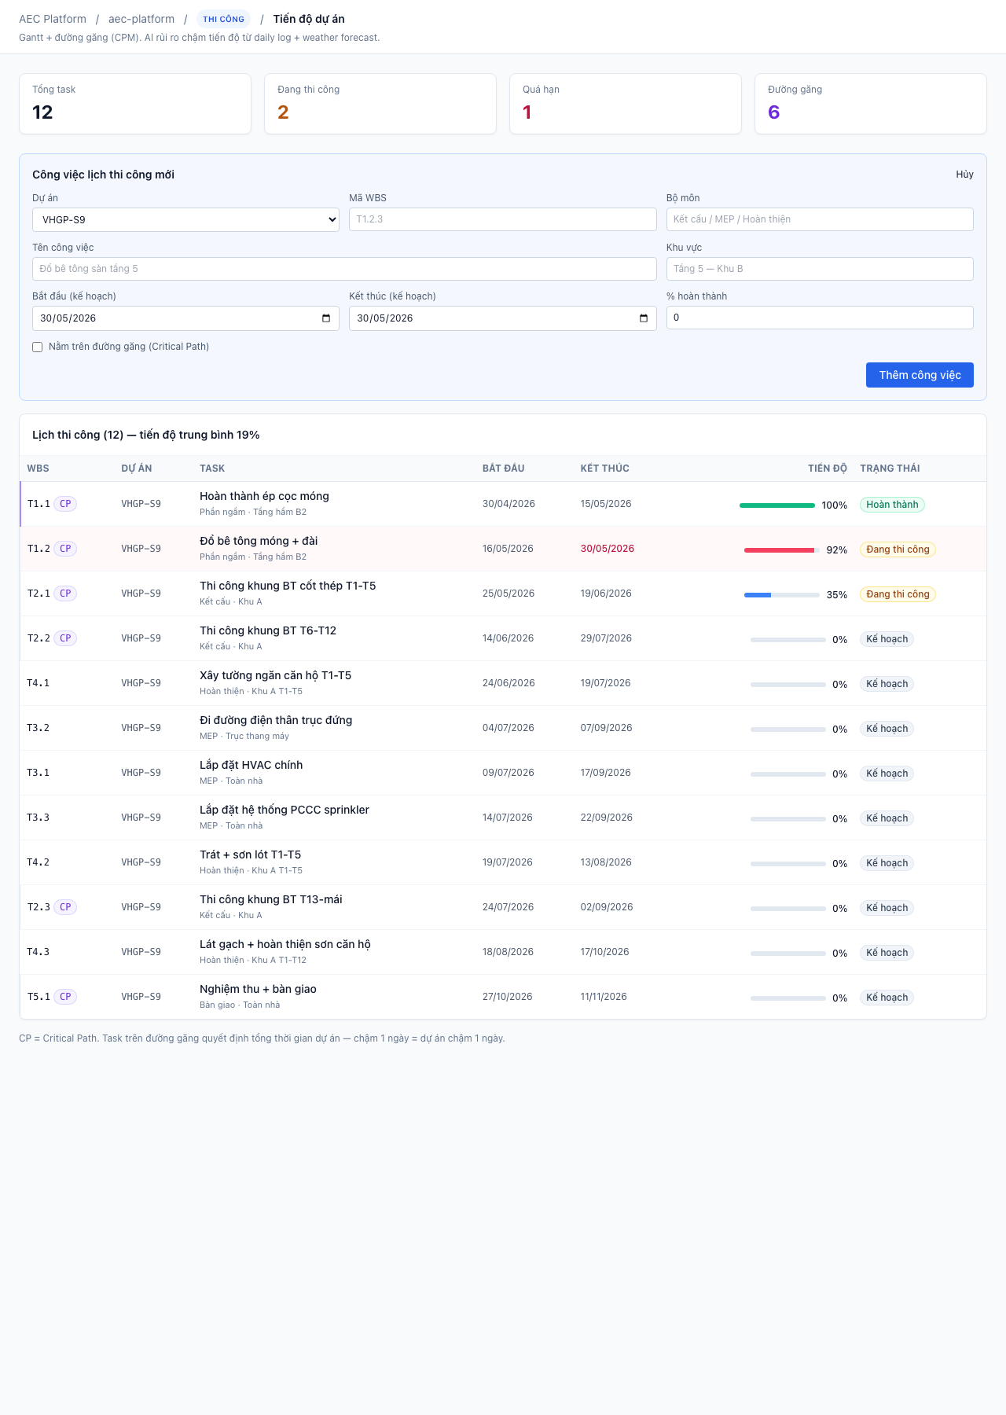
A
Atlas AEC
Thi công — Schedule
17 / 32
Schedule · Tiến độ + đường găng (CPM)
Gantt-ready · AI rủi ro chậm từ daily log + thời tiết · form Thêm công việc mở sẵn
KPI cấp công ty:
Tổng task · Đang thi công
Quá hạn · Đường găng
Form CRUD:
+ Thêm công việc (task)
WBS · Discipline · Zone
Plan start/end · % xong
Critical Path đánh dấu
tím — chậm 1 ngày =
dự án chậm 1 ngày.
atlas-aec · v2 · live demo

Slide 18
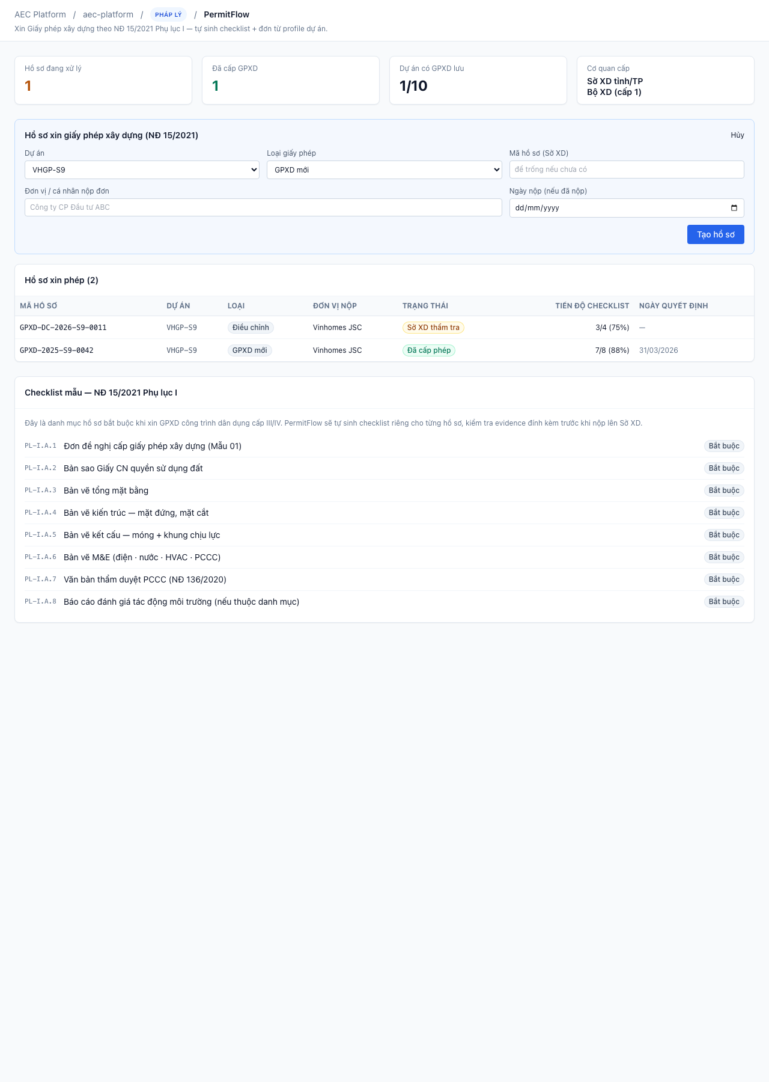
A
Atlas AEC
Pháp lý — PermitFlow
18 / 32
PermitFlow · Xin GPXD NĐ 15/2021
Tự sinh checklist Phụ lục I từ profile dự án · 6 loại GPXD · form Tạo hồ sơ mở sẵn
6 loại GPXD:
Mới · Điều chỉnh
Sửa chữa · Tạm
Hạ tầng · Thông báo
Form CRUD:
+ Tạo hồ sơ xin GPXD
Dự án · Đơn vị nộp
Cơ quan cấp (Sở XD)
Auto-checklist 8 mục
PL-I.A.1 → PL-I.A.8
(GCN đất · bản vẽ · PCCC).
atlas-aec · v2 · live demo

Slide 19
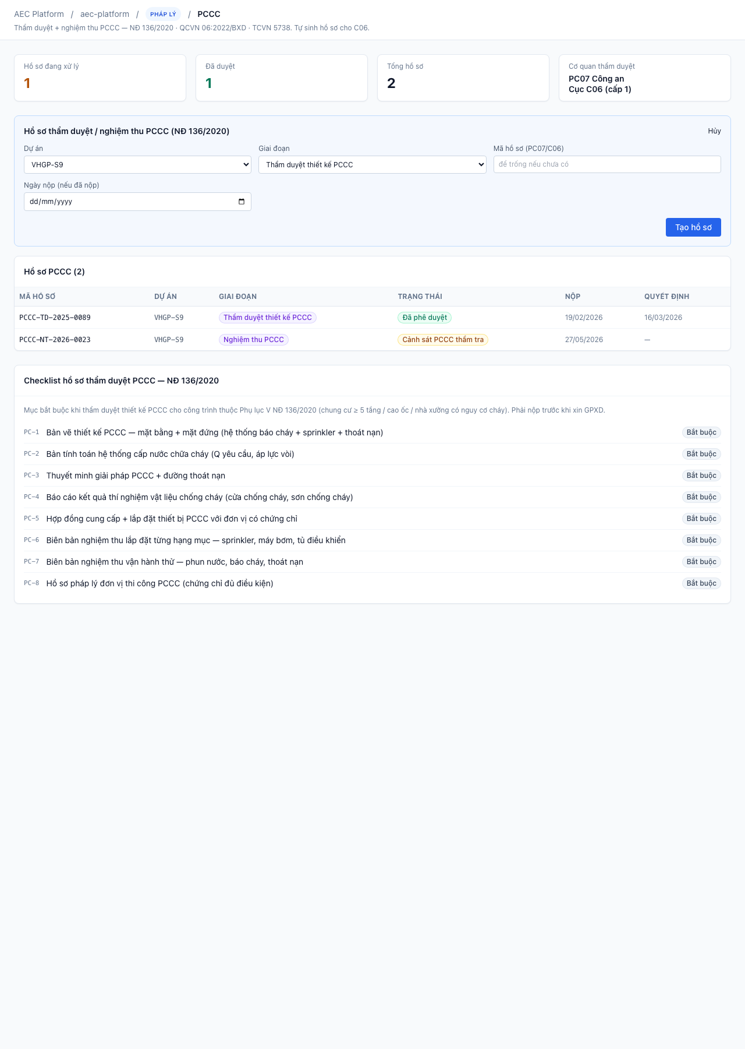
A
Atlas AEC
Pháp lý — PCCC
19 / 32
PCCC · Thẩm duyệt NĐ 136/2020
QCVN 06:2022/BXD · TCVN 5738 · 3 giai đoạn từ thẩm duyệt → cấp Giấy đủ điều kiện · form mở sẵn
3 giai đoạn:
Thẩm duyệt thiết kế
Nghiệm thu PCCC
Cấp Giấy đủ điều kiện
Form CRUD:
+ Tạo hồ sơ PCCC
Cấp PC07 / C06
Checklist PC-1 → PC-8
(bản vẽ · tính nước
thuyết minh · thí nghiệm
vật liệu chống cháy).
atlas-aec · v2 · live demo

Slide 20
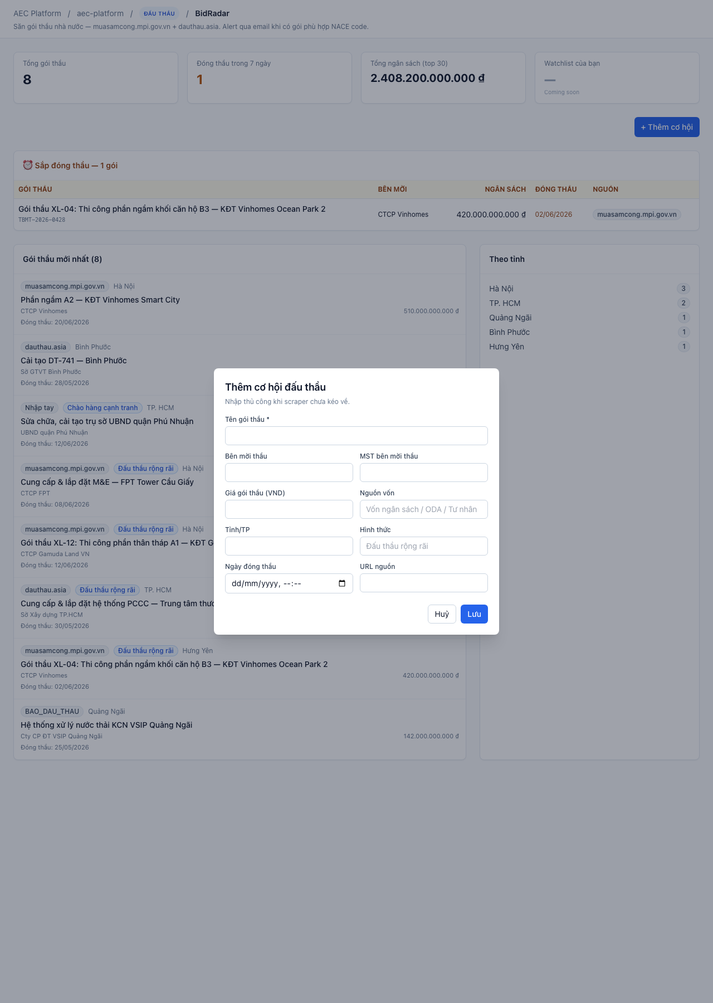
A
Atlas AEC
Đấu thầu — BidRadar
20 / 32
BidRadar · Săn gói thầu nhà nước
muasamcong.mpi.gov.vn + dauthau.asia · alert email theo NACE · reuses TenderCreateButton
Top-level cho org:
Tổng gói · Đóng 7d
Ngân sách top 30
Watchlist (sắp tới)
Form CRUD (reuse):
+ Thêm cơ hội
Bên mời · MST
Giá gói · Nguồn vốn
Tỉnh · Hình thức
Sắp đóng thầu hiện
bảng cảnh báo vàng.
atlas-aec · v2 · live demo

Slide 21
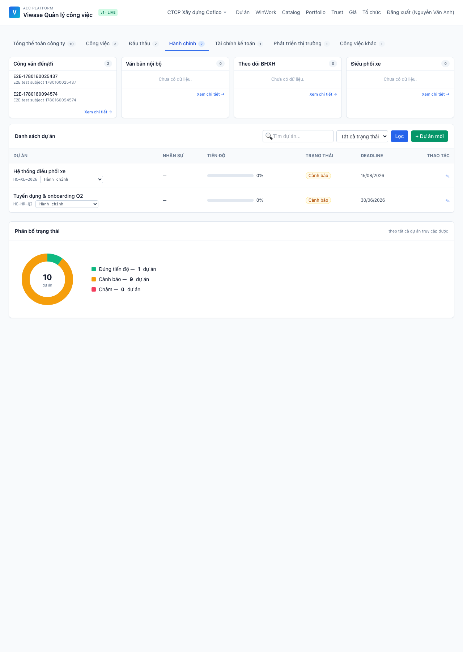
A
Atlas AEC
Viwase — Tab Hành chính
21 / 32
Tab Hành chính · 4 widget gọn
Công văn · Văn bản nội bộ · Theo dõi BHXH · Điều phối xe — count + 3 entry mới nhất
4 widget cards live:
Công văn → /stakeholders
Văn bản → /internaldocs
BHXH → /bhxh
Xe → /vehicledispatch
Project table phía dưới
lọc projects dept=
HANH_CHINH (2 dự án).
atlas-aec · v2 · live demo

Slide 22
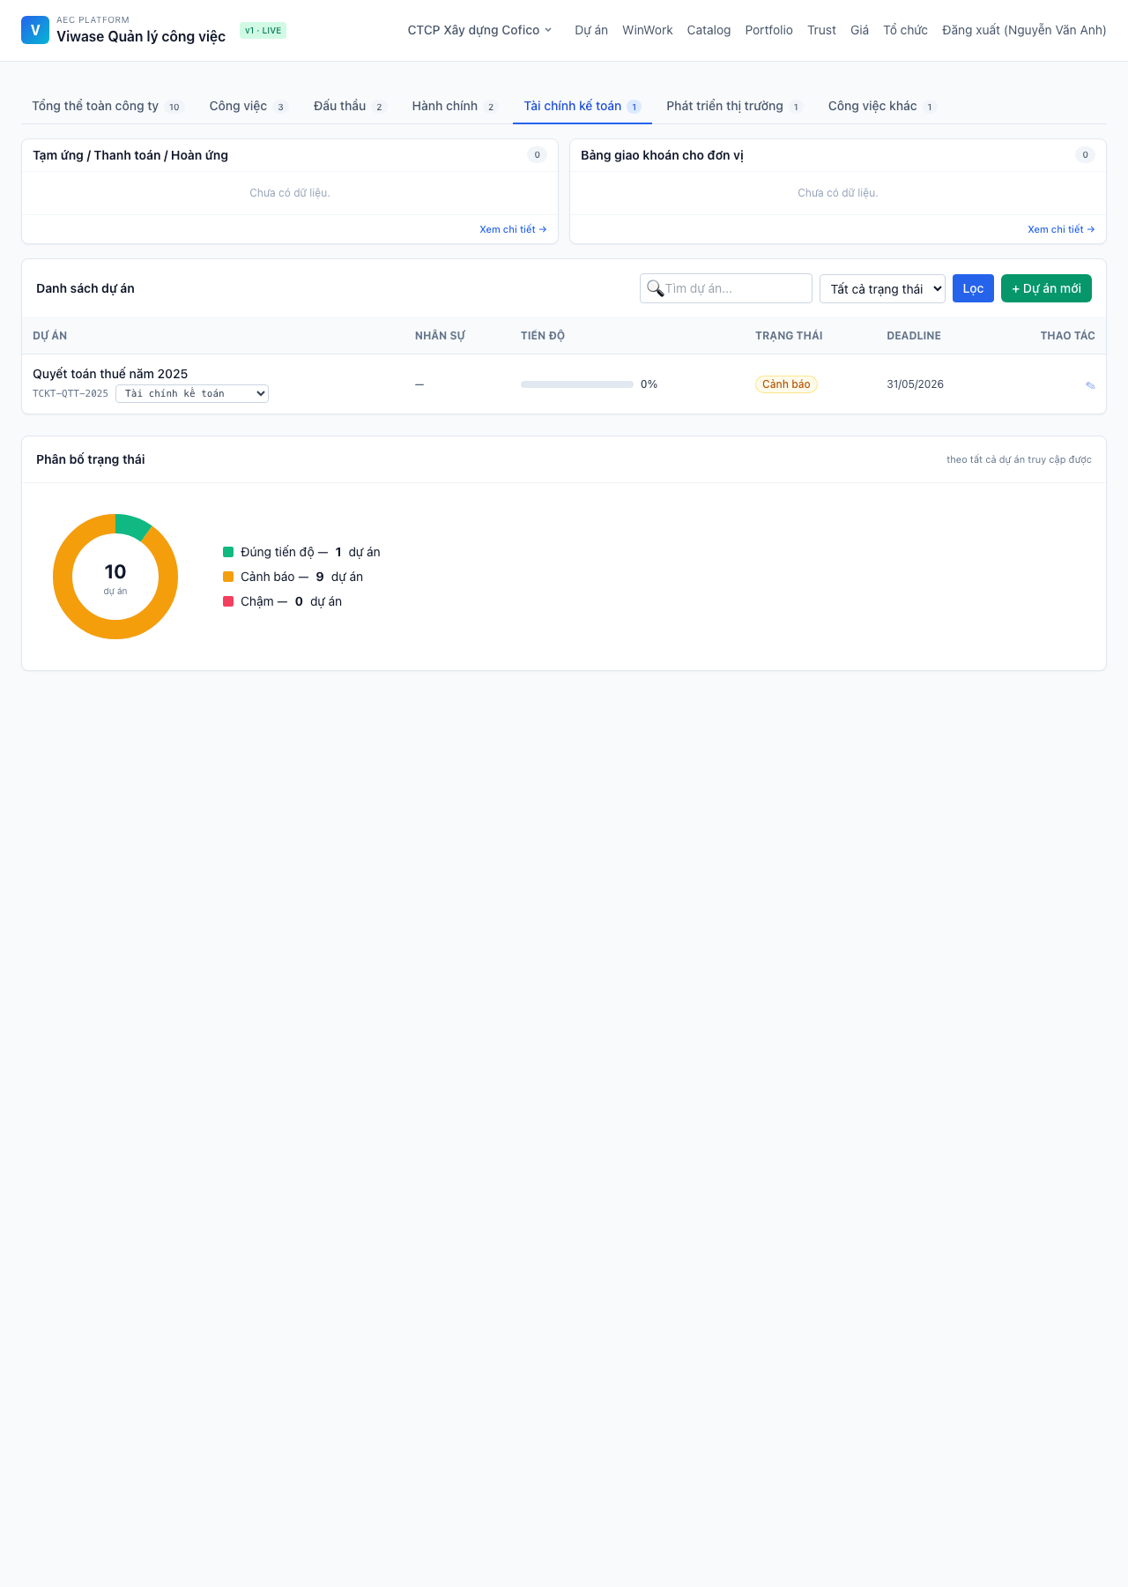
A
Atlas AEC
Viwase — Tab Tài chính kế toán
22 / 32
Tab Tài chính KT · Tạm ứng + Giao khoán
AdvanceTransaction (TAM_UNG / THANH_TOAN / HOAN_UNG) · ContractorAssignment khoán gọn theo DA
Widget cards:
Tạm ứng/Thanh toán
Bảng giao khoán
Hoàn ứng có parentTxnId
→ lineage tạm ứng gốc
cho quyết toán.
atlas-aec · v2 · live demo

Slide 23
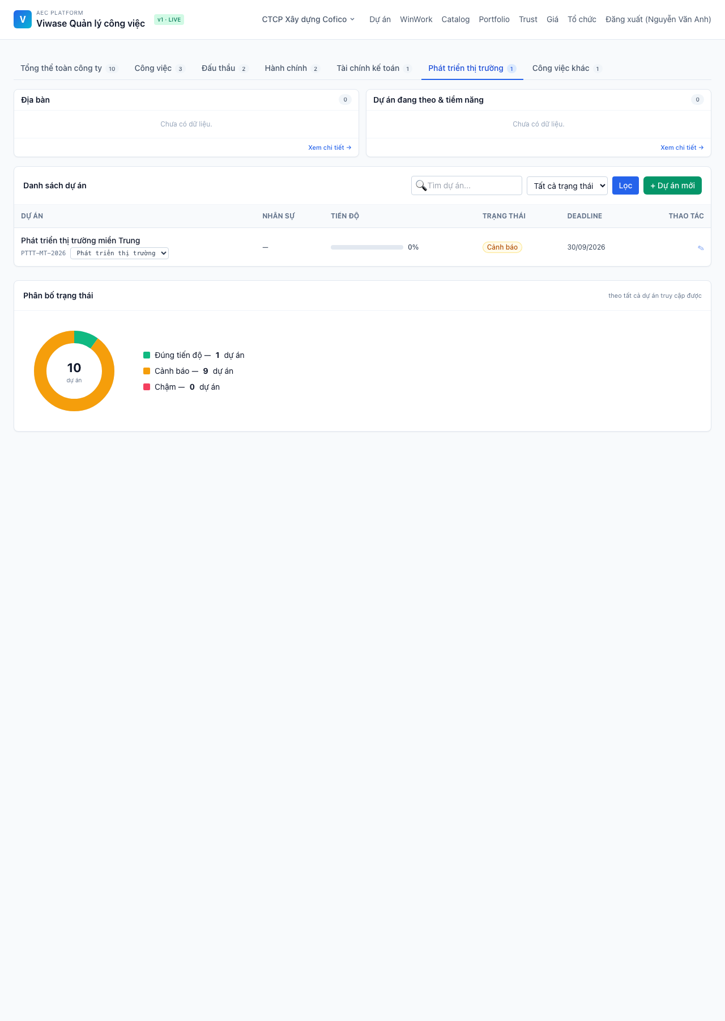
A
Atlas AEC
Viwase — Tab Phát triển thị trường
23 / 32
Tab PTTT · Địa bàn + Pipeline
MarketTerritory phân vùng + ProjectLead pipeline POTENTIAL → TRACKING → WON/LOST
Widget cards:
Địa bàn + lead count
Pipeline (Track+Pot.)
Khi WON → có thể chuyển
thành Project chính thức.
atlas-aec · v2 · live demo

Slide 24
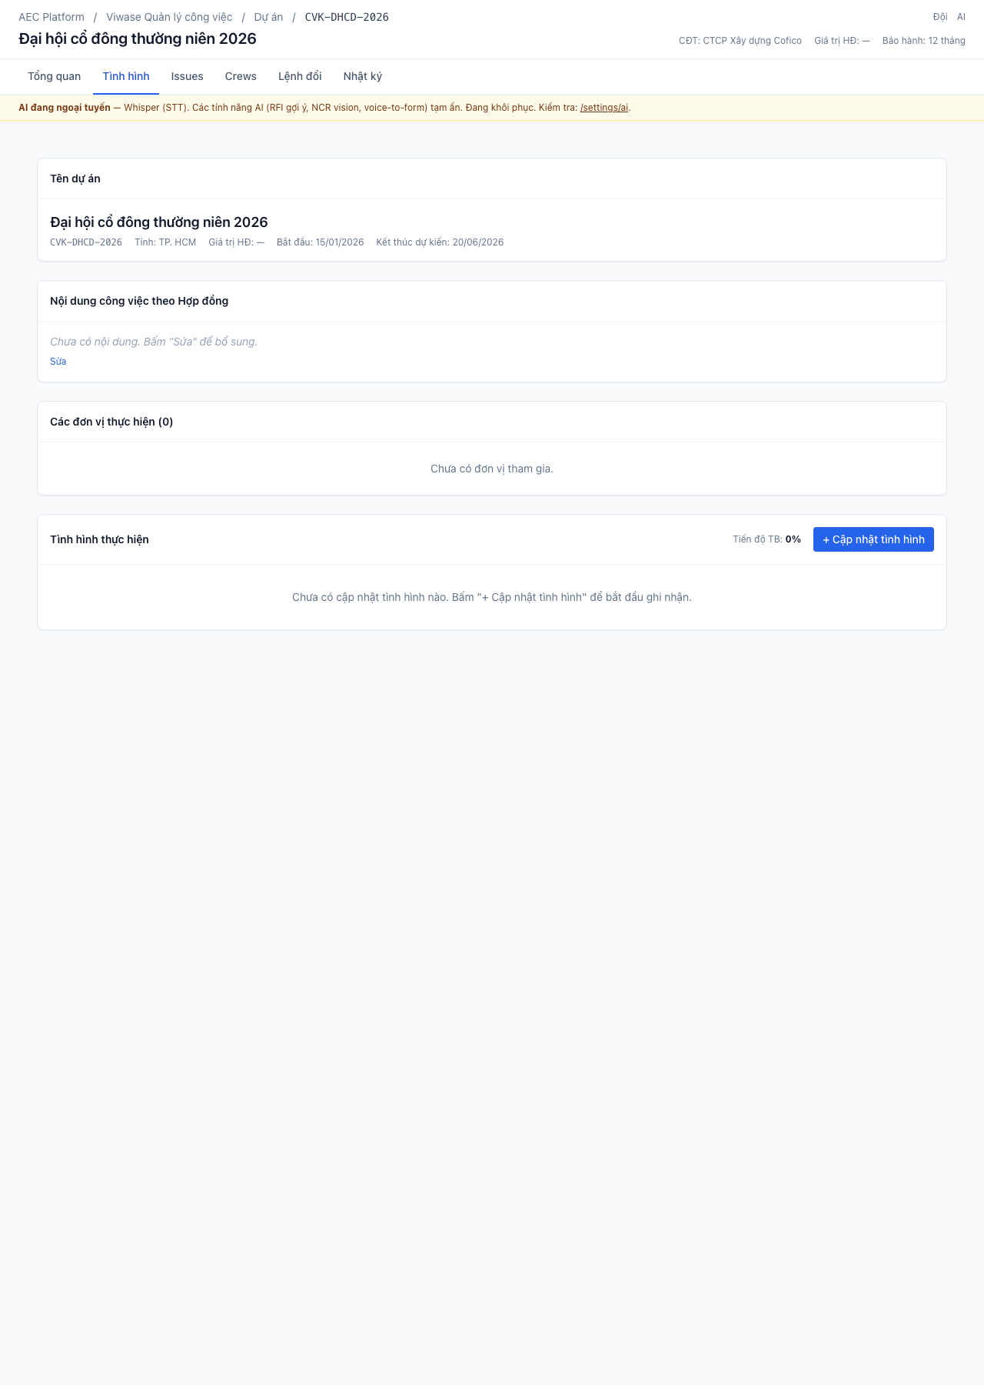
A
Atlas AEC
Viwase — Tình hình thực hiện
24 / 32
Per-project drill-down · Tab 1 detail (handwritten spec)
Tên · Nội dung công việc theo HĐ (inline-edit) · Các đơn vị thực hiện · Timeline cập nhật
4 mục theo ghi chú:
Tên dự án (header)
Nội dung HĐ (textarea
inline-edit PATCH)
Đơn vị (stakeholders)
Tình hình (timeline)
ProjectNav dept-aware:
chỉ AEC tabs cho
CONG_VIEC; ẩn cho phòng
khác (HANH_CHINH/TCKT/
PTTT/CONG_VIEC_KHAC).
atlas-aec · v2 · live demo

Slide 25
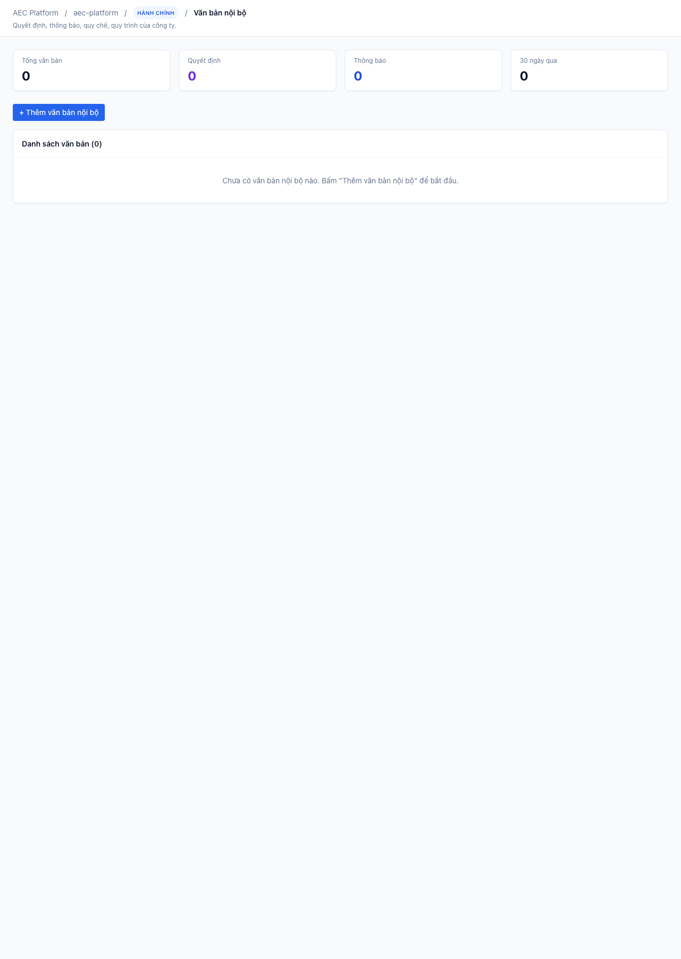
A
Atlas AEC
Hành chính — Văn bản nội bộ
25 / 32
Văn bản nội bộ · Quyết định · Thông báo · Quy chế
InternalDocument · 6 category (QUYET_DINH/THONG_BAO/QUY_CHE/QUY_TRINH/BIEN_BAN/KHAC)
KPI: Tổng / QĐ / Thông
báo / 30d qua
Form CRUD:
+ Thêm văn bản nội bộ
Số · Loại · Tiêu đề
Ngày BH · Nội dung
requireOrgMember chặn
cross-org write.
atlas-aec · v2 · live demo

Slide 26
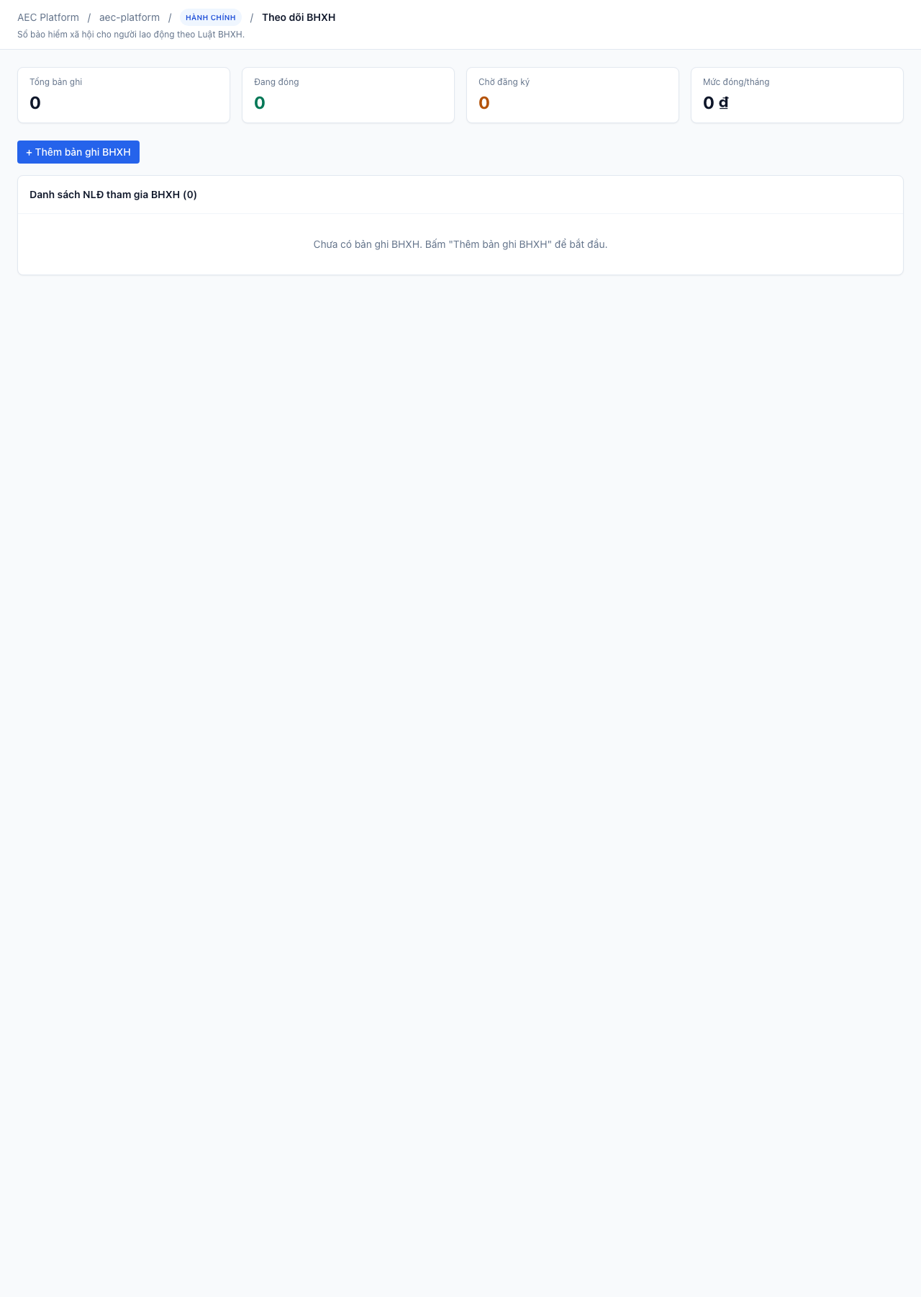
A
Atlas AEC
Hành chính — Theo dõi BHXH
26 / 32
Theo dõi BHXH · Sổ NLĐ tham gia bảo hiểm XH
SocialInsuranceRecord · 5 trạng thái (Đang đóng / Tạm dừng / Chờ đăng ký / Đã nghỉ / Khác)
KPI: Tổng / Đang đóng /
Chờ ĐK / Mức/tháng
Form CRUD:
+ Thêm bản ghi BHXH
Họ tên · CCCD · Số sổ
Mức đóng · Bắt đầu
Track nội bộ, không
thay BHXH gov system.
atlas-aec · v2 · live demo

Slide 27
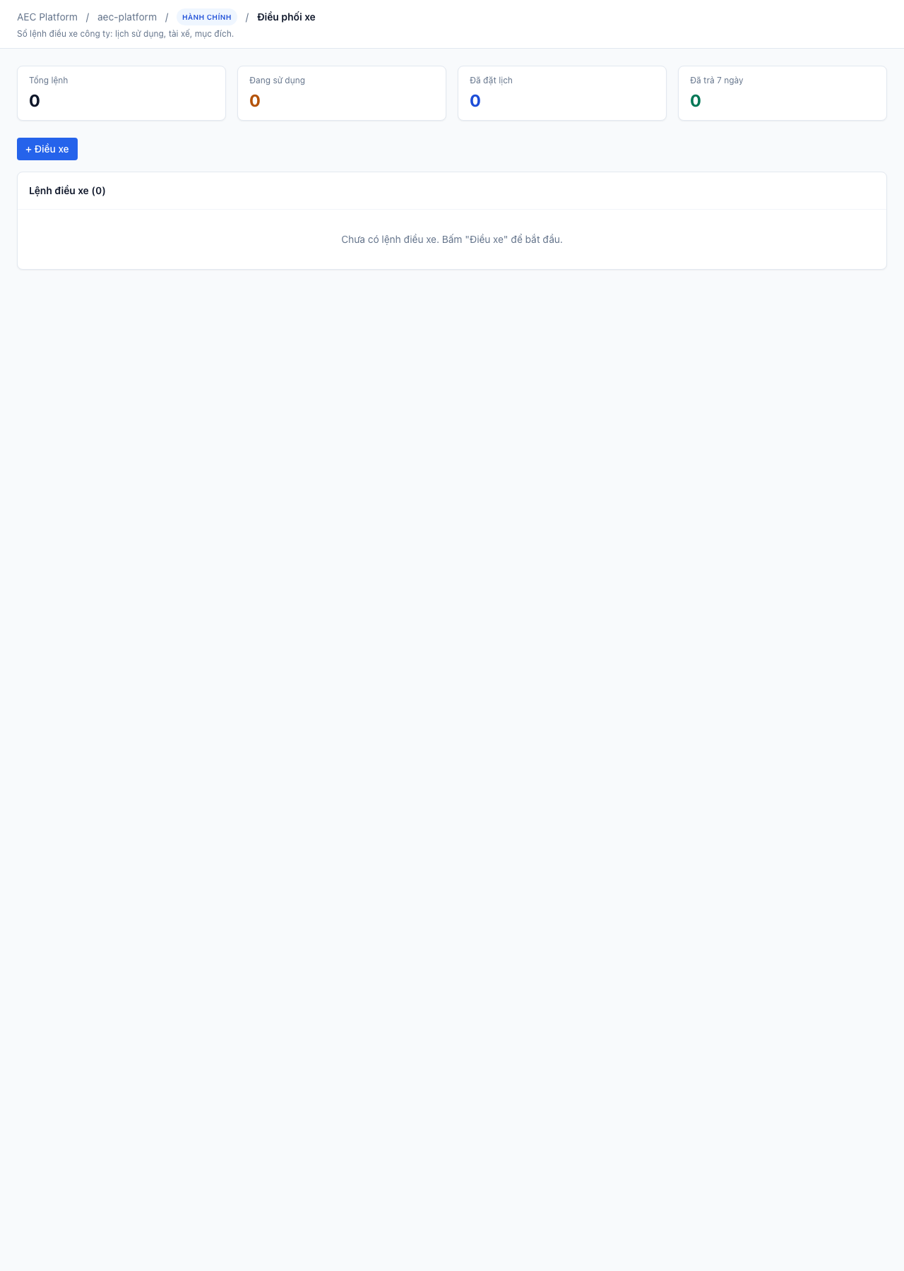
A
Atlas AEC
Hành chính — Điều phối xe
27 / 32
Điều phối xe · Sổ lệnh điều xe công ty
VehicleDispatch · 4 trạng thái (Đặt lịch / Đang dùng / Đã trả / Huỷ)
KPI: Tổng / Đang dùng /
Đặt lịch / Đã trả 7d
Form CRUD:
+ Điều xe
Biển số · Tài xế
Mục đích
Bắt đầu · Kết thúc
Datetime-local picker,
badge màu theo trạng.
atlas-aec · v2 · live demo

Slide 28
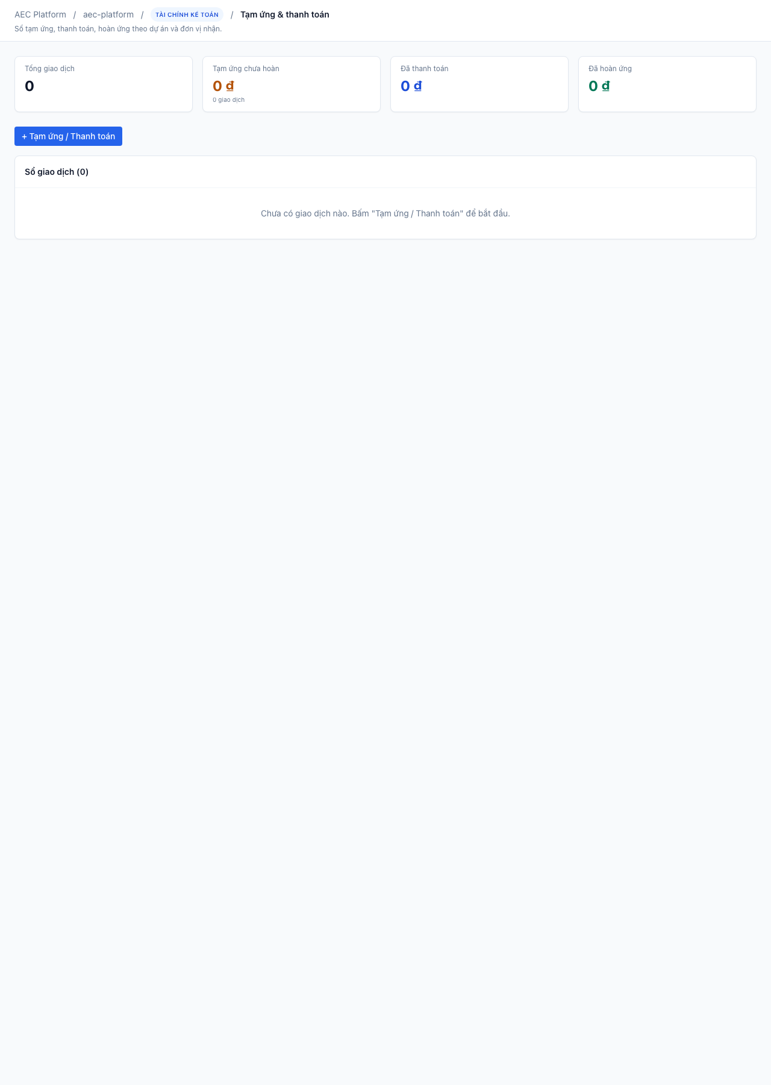
A
Atlas AEC
TC-KT — Tạm ứng/Thanh toán/Hoàn ứng
28 / 32
Sổ tài chính · 3 loại GD · Lineage hoàn ứng
AdvanceTransaction · type TAM_UNG/THANH_TOAN/HOAN_UNG · status PENDING→APPROVED→SETTLED
KPI: Tổng GD / Tạm ứng
chưa hoàn / Đã thanh
toán / Đã hoàn ứng
Form CRUD:
+ Tạm ứng/Thanh toán
Số phiếu · Người nhận
Số tiền · Mục đích
Gắn dự án (optional)
parentTxnId → lineage.
atlas-aec · v2 · live demo

Slide 29
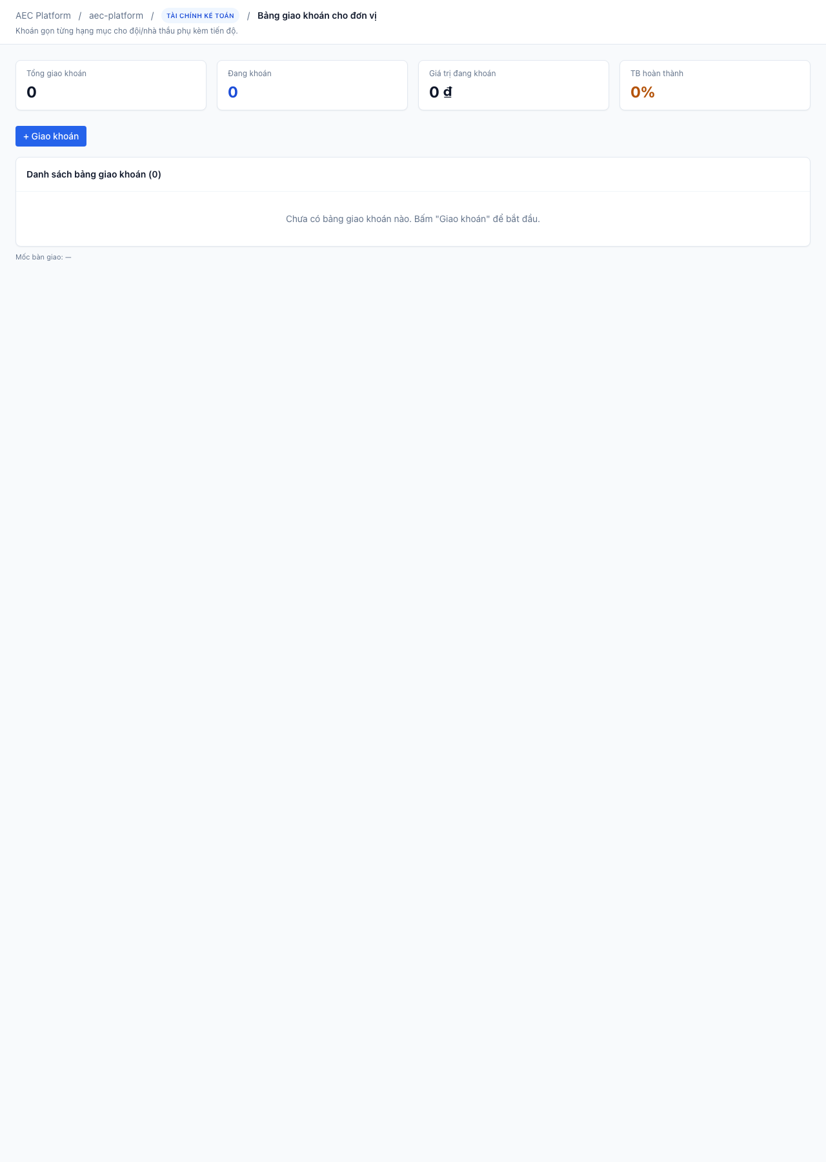
A
Atlas AEC
TC-KT — Bảng giao khoán
29 / 32
Bảng giao khoán cho đơn vị · Khoán gọn theo DA
ContractorAssignment · phạm vi + giá trị + tiến độ + mốc bàn giao
Project-scoped (FK
Project + requireProject).
KPI: Tổng / Đang khoán /
Giá trị / TB % HT
Form CRUD:
+ Giao khoán
Tên ĐV · Phạm vi
Giá trị · NgàyBắt/Kết
% HT · Trạng thái
atlas-aec · v2 · live demo

Slide 30
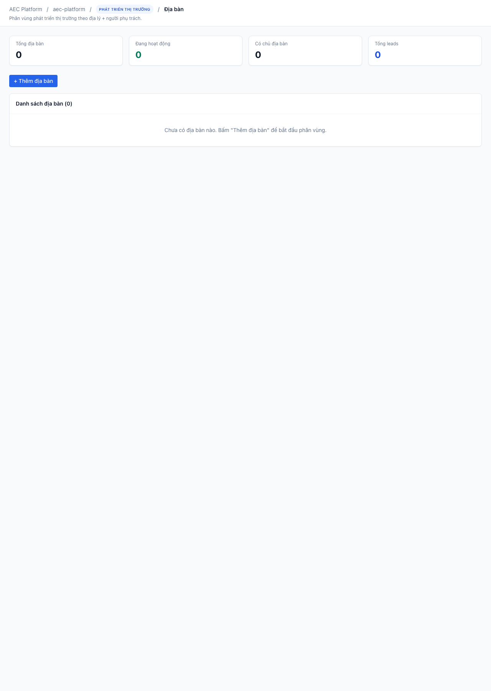
A
Atlas AEC
PTTT — Địa bàn
30 / 32
Địa bàn · Phân vùng phát triển thị trường
MarketTerritory · tỉnh trọng tâm + người phụ trách (chủ địa bàn) + count leads
KPI: Tổng / Hoạt động /
Có chủ ĐB / Tổng leads
Form CRUD:
+ Thêm địa bàn
Tên · Tỉnh · Phạm vi
Lead có territoryId FK →
địa bàn cho BD planning.
atlas-aec · v2 · live demo

Slide 31
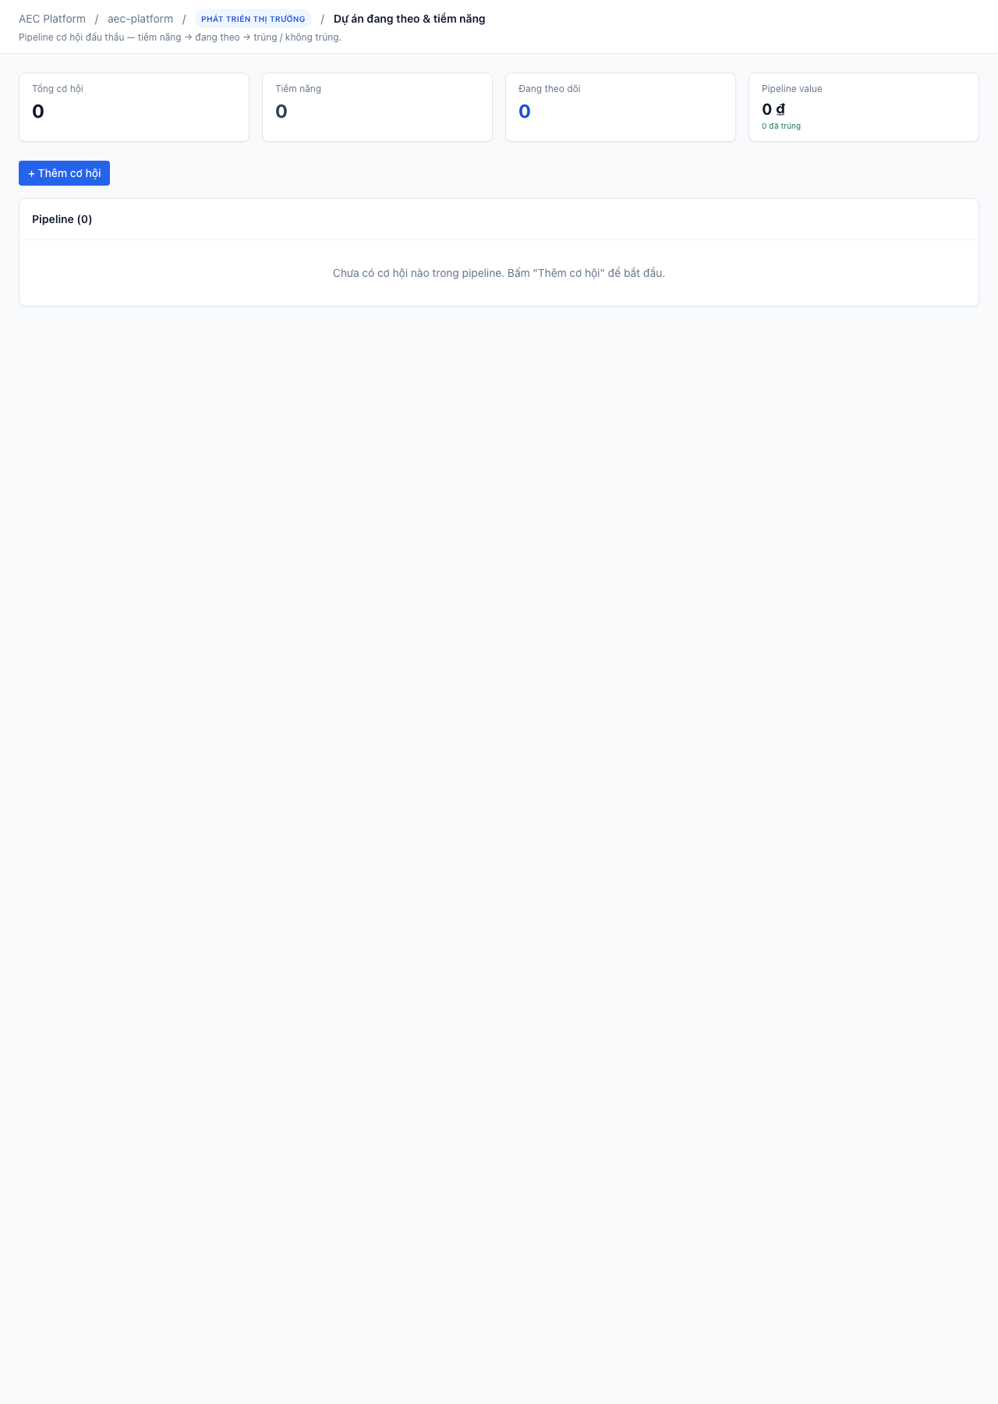
A
Atlas AEC
PTTT — Dự án đang theo & tiềm năng
31 / 32
Pipeline cơ hội · Tiềm năng → Đang theo → Trúng / Không trúng
ProjectLead · 5 status (POTENTIAL/TRACKING/WON/LOST/ARCHIVED) · pipeline value
KPI: Tổng / Tiềm năng /
Đang theo / Pipeline VND
Form CRUD:
+ Thêm cơ hội
Tên · Khách hàng
Tỉnh · Giá trị dự kiến
Nguồn · Next action
WON → chuyển thành
Project chính thức.
atlas-aec · v2 · live demo

Slide 32
A
Atlas AEC
Shipping evidence
32 / 32
Atlas AEC · v2 shipped 19/05/2026
Mỗi gate đều tự re-run được — không phải lời hứa, là làm rồi.
9 / 9
2 / 2
10 / 10
Packages typecheck
Next apps lint clean
Vitest FSM tests pass
pnpm typecheck
pnpm lint
pnpm test
58 routes
35+ models
19 PNGs
Production build OK
Prisma schema applied
Live screenshots regenerated
pnpm build
pnpm db:push
tsx scripts/capture-demo.ts
Replay demo bất kỳ lúc nào
http://localhost:3000/demo.html · docs/DEMO.md · docs/Atlas-AEC-Demo.pptx
Demo credentials: anh.nguyen@cofico.vn / demo1234! — đăng nhập, click 6 tabs, mọi thứ là live data từ Postgres.

